Slide 1
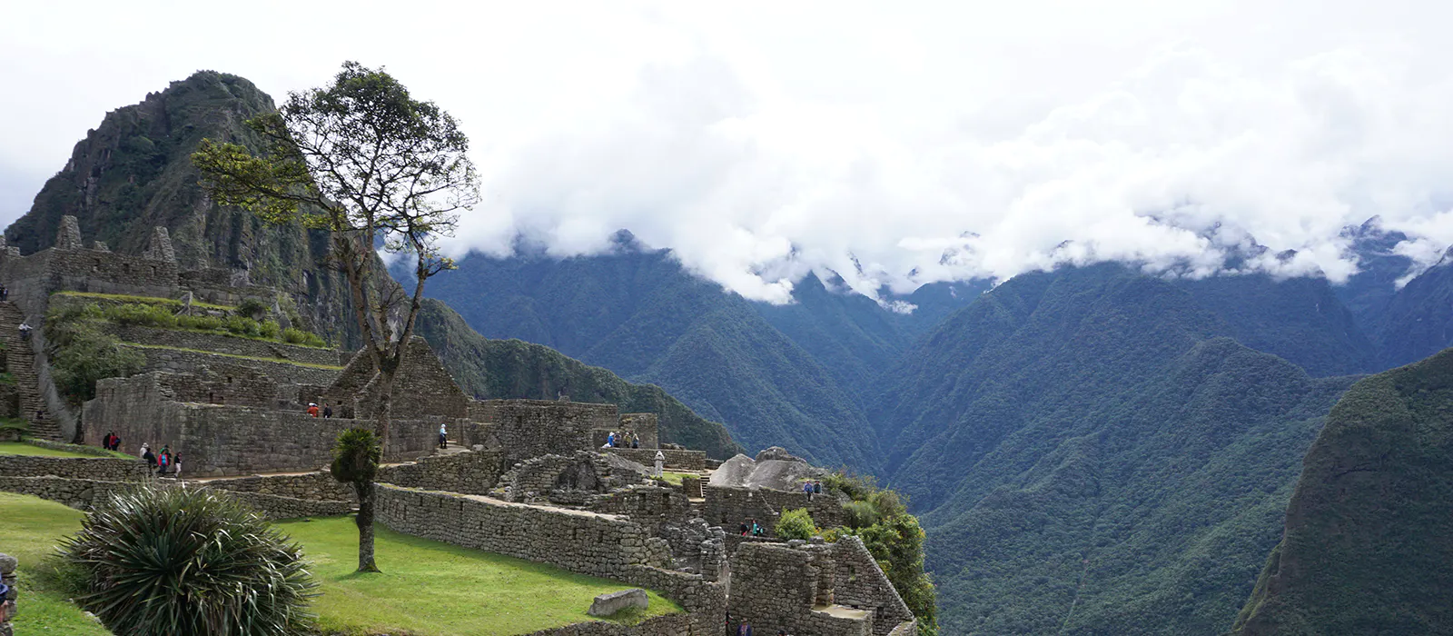


ANKARA ÜNİVERSİTESİ ZİRAAT FAKÜLTESİ
PEYZAJ MİMARLIĞI BÖLÜMÜ DÜNYA PEYZAJI DERSİ
PERU - CUSCO
HAZIRLAYANLAR
16110108 - ESRA BULUT
16110117 - AYŞE ALEYNA ÇOLAK
16110132 - BÜŞRA KARAKAYA
16110137 - CEREN KOPARAN
DERS SORUMLULARI
PROF. DR. DİCLE OĞUZ
BURSİYER BAŞAK YURTSEVEN

Slide 2
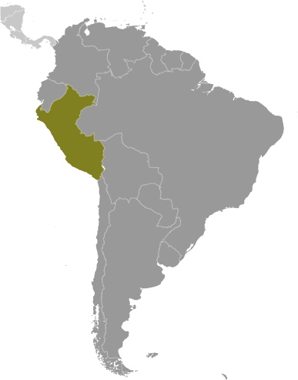
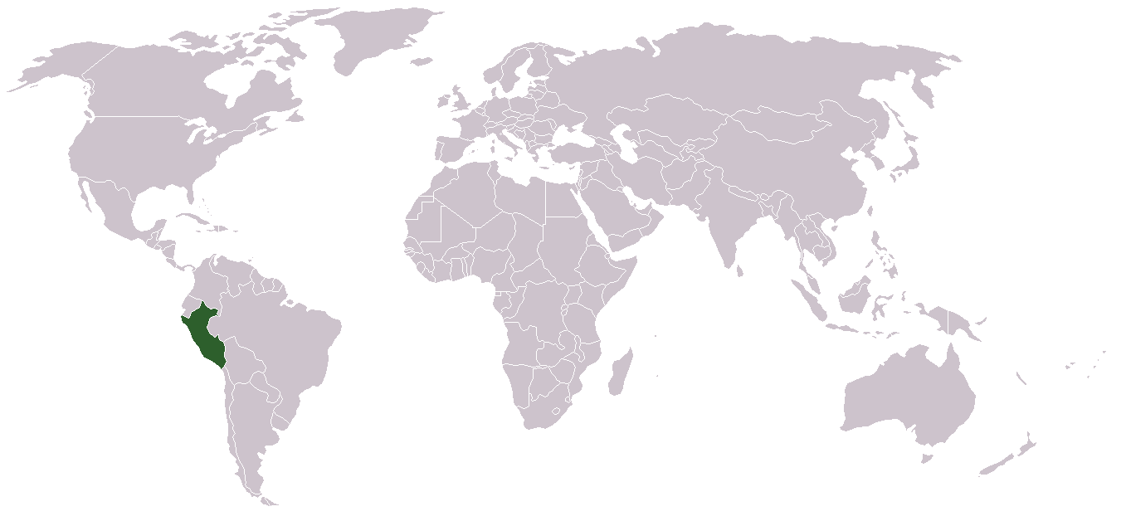

COĞRAFİ KONUM
PERU
VENEZUELA
KOLOMBİYA
Peru, Güney Amerika’nın batısında yer alan bir ülkedir. Kuzeyde Ekvador ve Kolombiya, doğuda Brezilya, güneydoğuda Bolivya, güneyde Şili ve batıda Büyük Okyanus ile sınırlı bir coğrafyada yer alır (Anonymous 2019a).
EKVADOR
BREZİLYA
PERU
BOLİVYA
ŞİLİ
PARAGUAY
ARJANTİN
URUGUAY
PERU – CUSCO

Slide 3
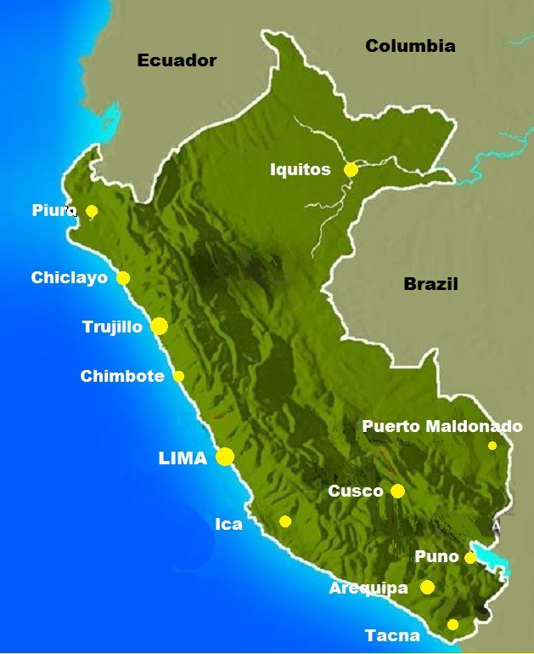
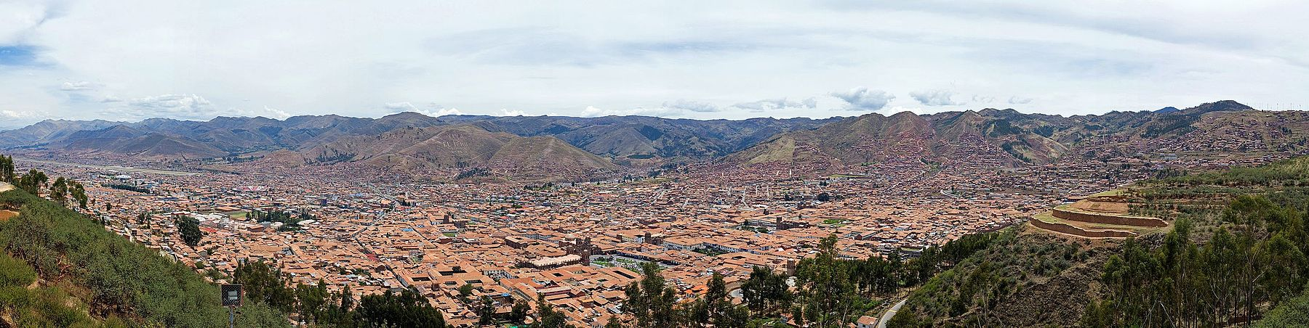
COĞRAFİ KONUM
CUSCO
Cusco, Orta Peru'nun And Dağları platosunda bir şehir olup, aynı isimli eyaletin başkentidir (Anonymous2019b).
PERU – CUSCO

Slide 4
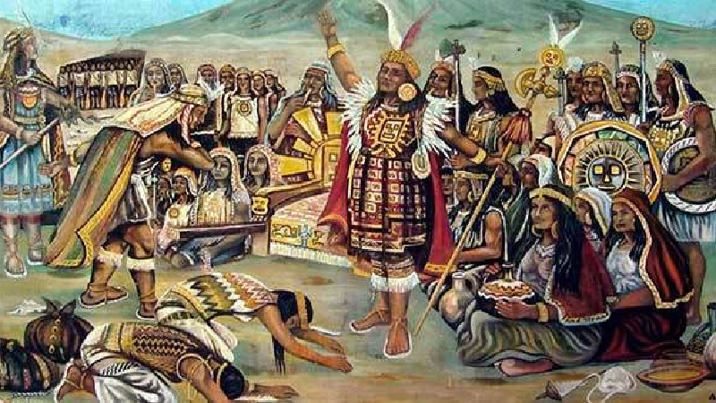
PERU CUMHURİYETİ
1200
1230
1520
İnka Yerlileri, Peru’da İnka İmparatorluğunu kurmuştur.
1530
Manco Capac imparator ilan edilmiştir.
İspanyol Fatihi olarak adlandırılan Francisco Pizarro, Latin Amerika’nın keşfinden sonra Peru’ya sefer düzenlemiş ve İnkaları yenmiştir (Yarar 2013).
Peru, İspanya’ya bağlanarak İspanyol sömürgesi haline gelmiştir.
TARİHİ
PERU – CUSCO

Slide 5
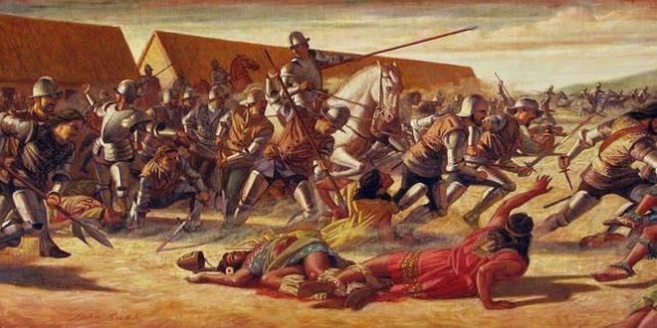
1535
1535
1780
Pizarro, Peru’da Lima şehrini kurmuştur (Yarar 2013).
1781
Lima, Peru’nun başkenti ilan edilmiştir (Yarar 2013).
Tupac Amuru liderliğindeki yerel halk İspanyollara karşı ayaklanma başlatmıştır.
İspanya Ordusu ayaklanmayı bastırmış ve Tupac Amaru idam edilmiştir (Anonim 2019a).
TARİHİ
PERU – CUSCO

Slide 6
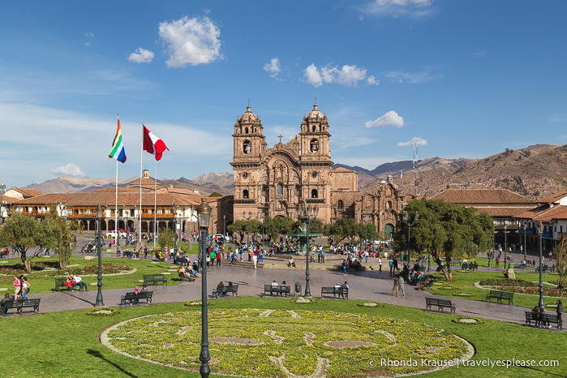
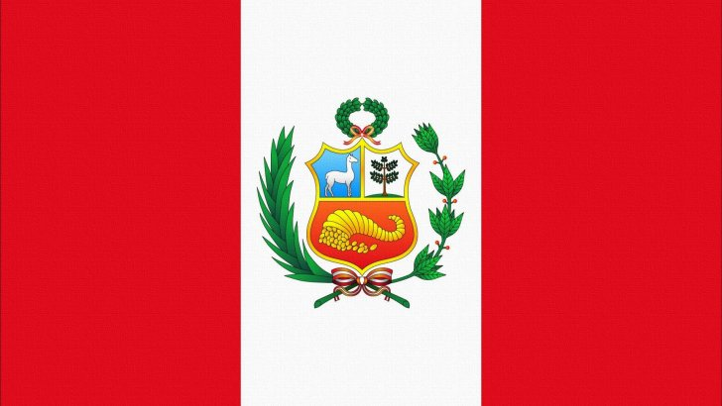
TARİHİ
1810
Napolyon’un İspanya’yı yenmesinden sonra İspanya, Latin Amerika’da kan kaybetmiş ve çekilmeye başlamıştır.
1820
General Jose de San Martin komutasındaki ordu Lima’yı İspanyollardan almıştır.
1821
Peru, bağımsızlığını ilan etmiştir (Anonim 2019a).
PERU – CUSCO

Slide 7
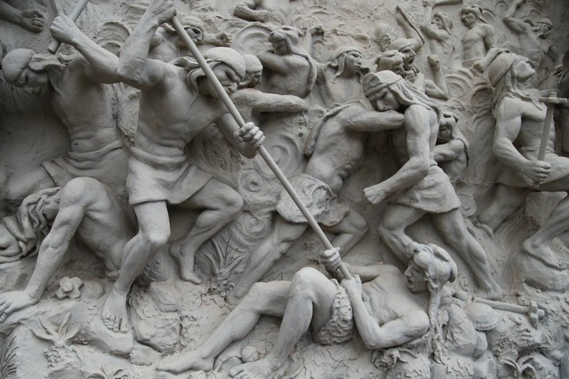
CUSCO KENTİ
TARİHİ
Şehrin tarihi MS 900 yılına kadar dayanmaktadır.
İlk olarak Kilke halkı daha sonra İnkalar burada yaşamışlardır.
13. yy’da İnkalar, şehri imparatorluklarının başkenti yapmışlardır.
1533 yılında İspanyolların işgaline kadar da başkent olarak kalmıştır. Tarihte “Cusco Savaşı” olarak adlandırılan savaşı İspanyollar sayı olarak çok daha az olmasına rağmen kazanmışlardır.
İşgalden sonra İspanyollar şehirdeki İnka binalarının, tapınakların ve sarayların bir kısmını yıkmış, bazı İnka tapınaklarını ise katedrale çevirmişlerdir. Şehirden kalan duvarları ise yeni Cusco’nun inşasında kullanmışlardır (Anonymous 2019b).
PERU – CUSCO

Slide 8
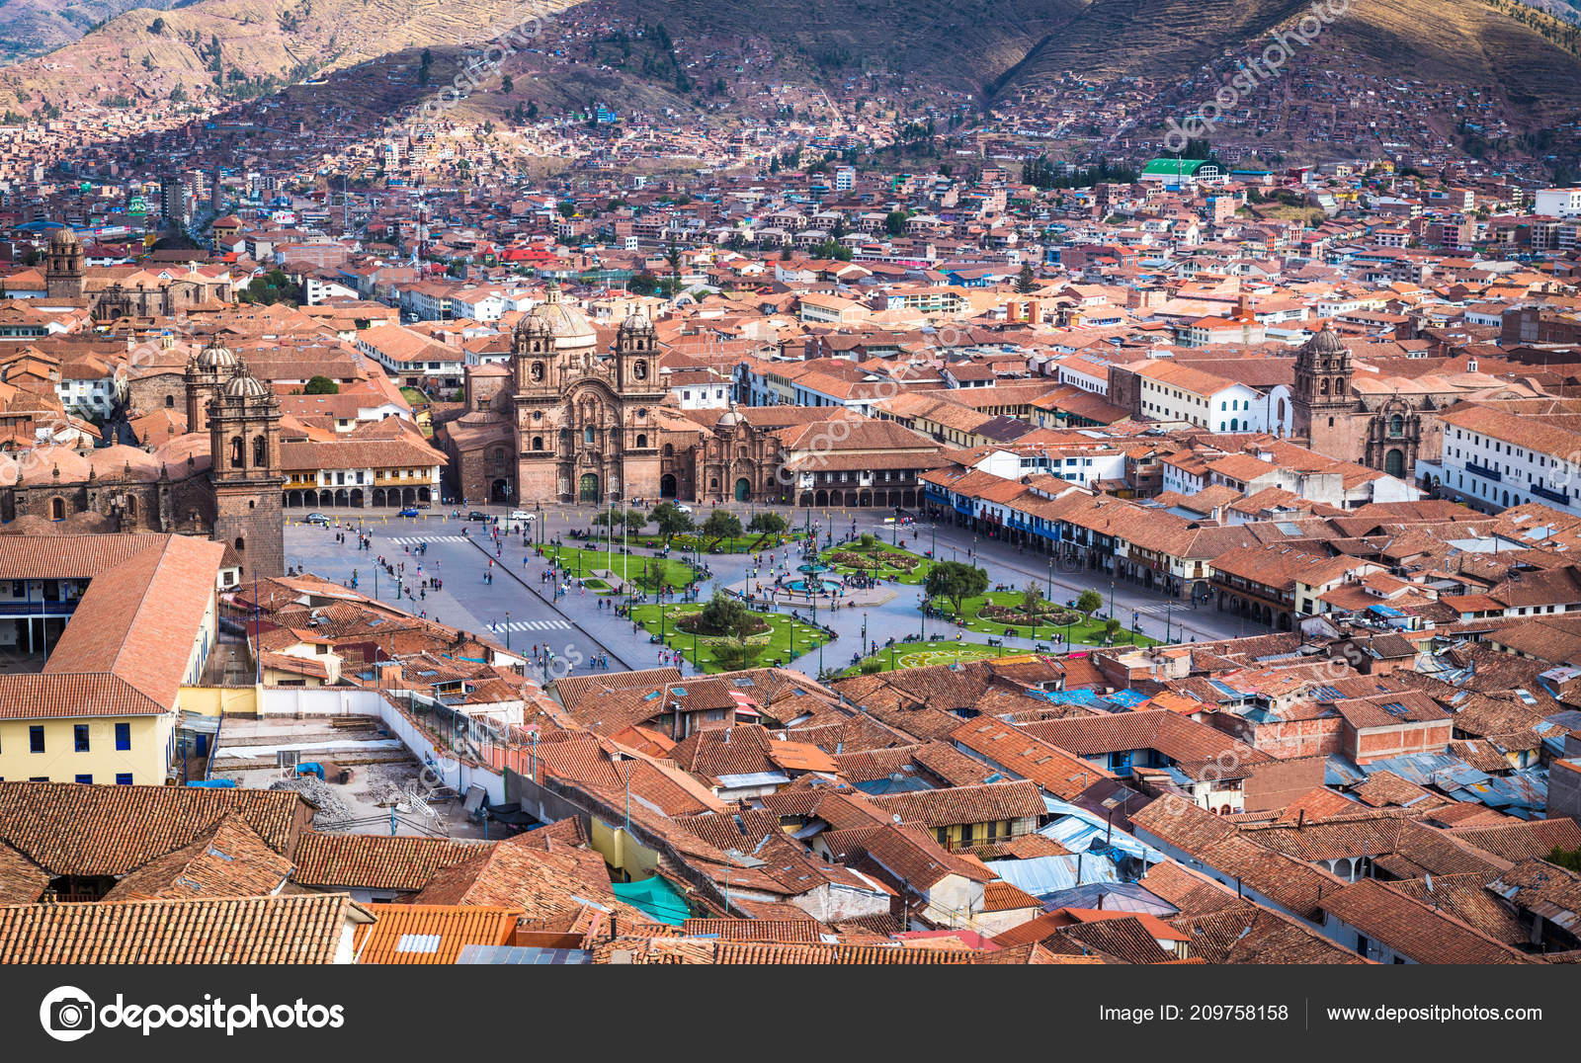
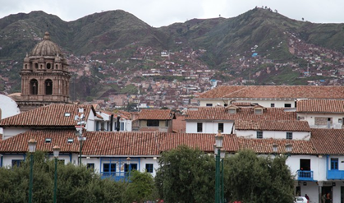
CUSCO KENTİ
TARİHİ
İnka İmparatorluğunun başkenti olarak değişken tarihi, çevresindeki görülmeye değer yerleri ve Andlar'ın ortasındaki konumu ile sahip olduğu doğa güzellikleri şehri, çok sayıda turist için çekim merkezi haline getirmiştir.
İnka antik kenti Machu Picchu‘ya giderken bir çıkış noktası olması, Cusco'yu dünyaca meşhur hale getirmiştir (Anonymous 2019b).
PERU – CUSCO

Slide 9
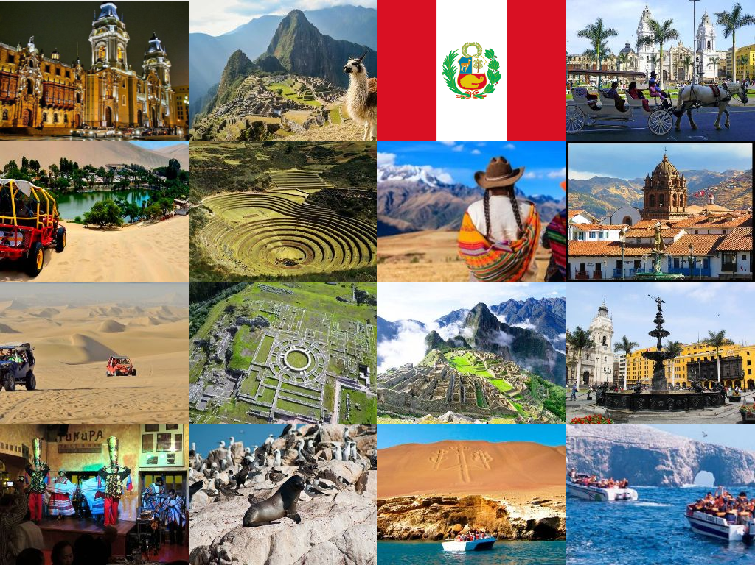
TARİHİ
Cusco şehrinin tarihi bölgeleri 1983 yılında UNESCO tarafından bir Dünya Mirası olarak ilan edilmiştir (Anonymous 2019a).
PERU – CUSCO

Slide 10
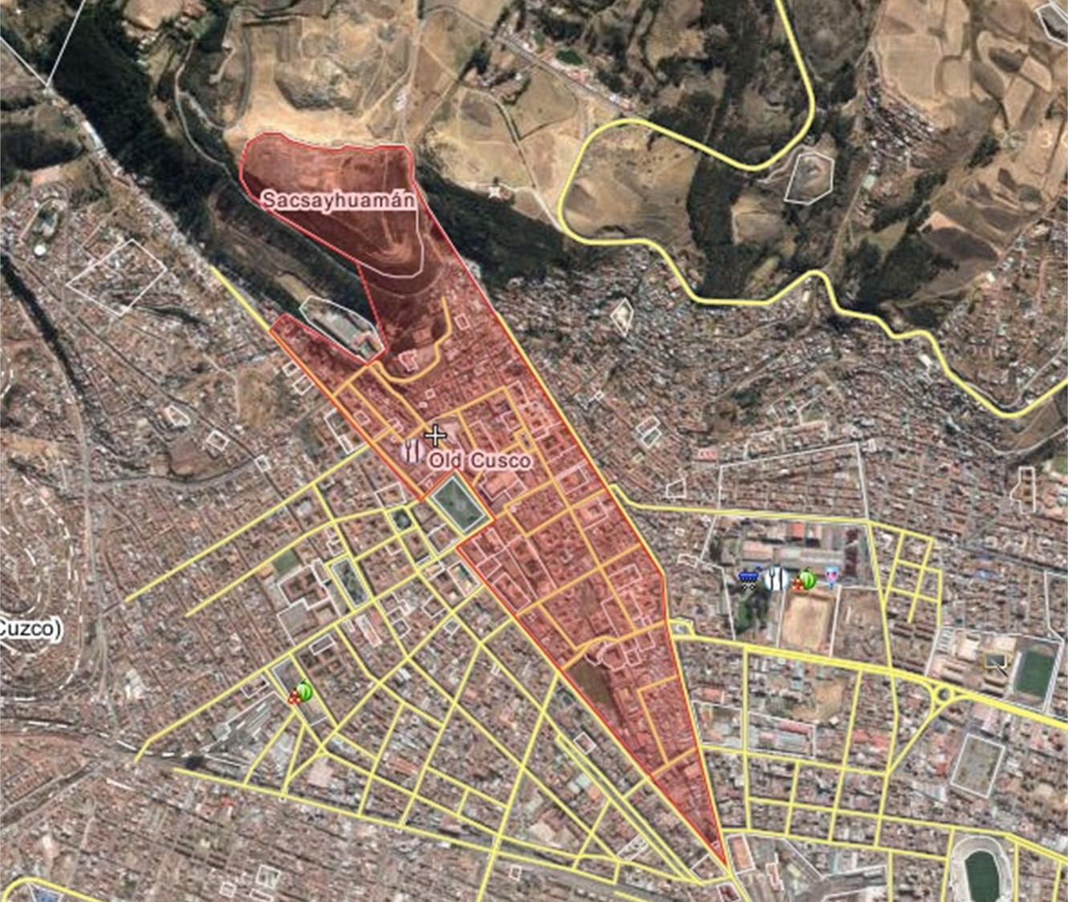
KENT PLANI
CUSCO KENT PLANI
Şehir ilk olarak bir imparatorluğun merkezi olarak geliştiriltirildiğinde, kent büyük bir Amazon kedisi (puma) biçiminde planlanmıştır.
Günümüzde hala bu tasarımın izleri Cusco da görülebilir (Anonymous 2011).
PERU – CUSCO

Slide 11
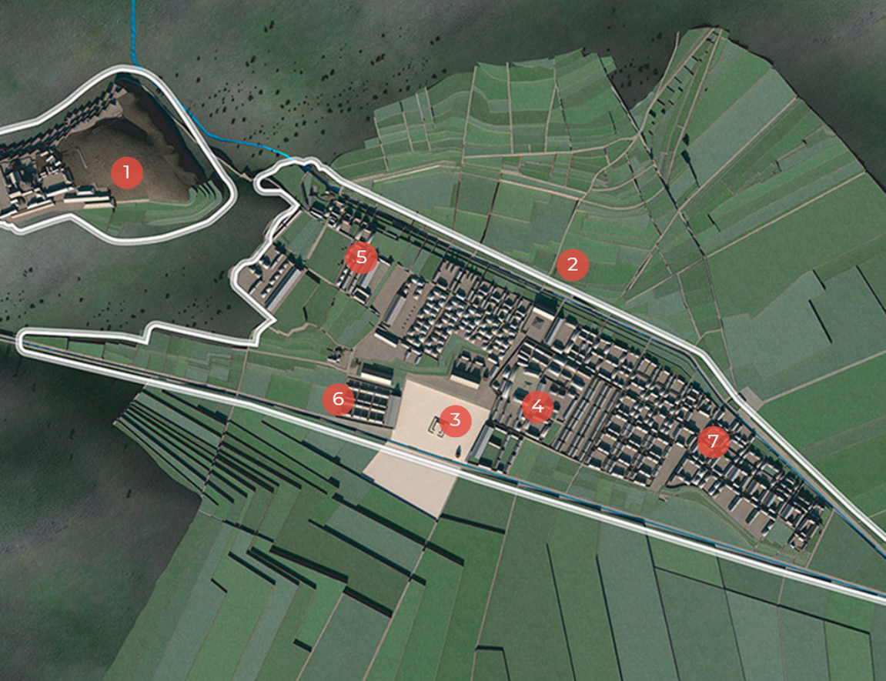
KENT PLANI
Puma'nın başı, zig-zagge şeklinin Puma'nın vahşi dişlerini temsil ettiği düşünülen Sacsayhuaman’dı.
Cusco iki yarıda organize edilmişti: hanan (üstte) ve hurin (altta). Her iki yarım da ikiye bölünmüş, her çeyrek imparatorluğun dört bölgesinden birini temsil etmekteydi.
Puma'nın kalbi ana tören meydanındaydı, şimdi ise Plaza de Armas Meydanı’dır.
Coricancha güneş tapınağı bu, hayatı ve üremeyi temsil eden puma kalçalarıdır.
Saqsaywaman - İnka kalesi
Konutlar
İşçi Banliyöleri (Anonymous 2016).

Slide 12
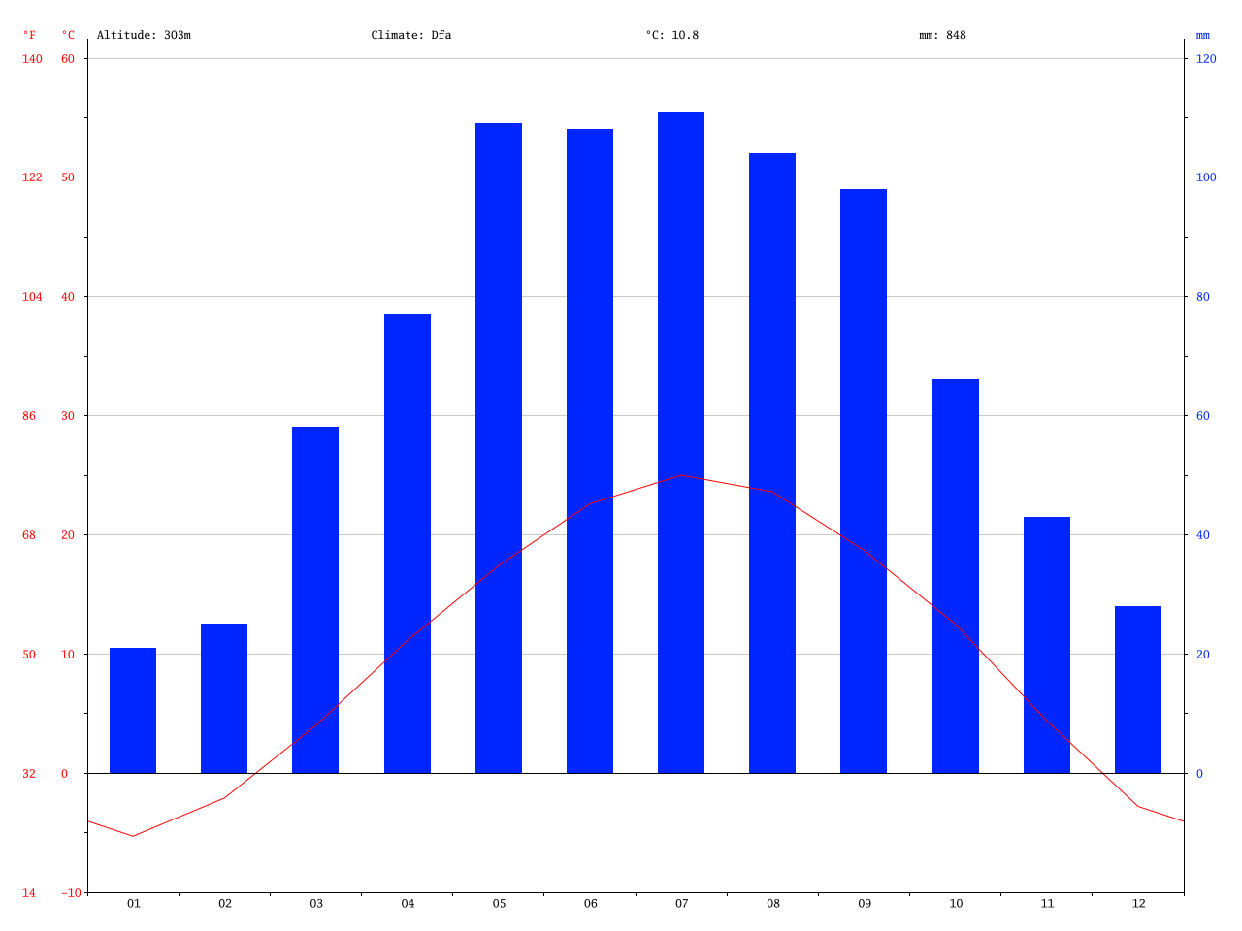
İKLİM
Peru ılıman iklime sahiptir. Peru’da belirgin yağışlar görülmektedir. En kurak aylarda bile yağış miktarı oldukça fazladır. Peru’nun yıllık ortalama sıcaklığı 10.8° C dır. Yıllık ortalama yağış miktarı: 848 mm’dir.
25° C sıcaklıkla Temmuz yılın en sıcak ayıdır. Ocak ayında ortalama sıcaklık -5.3° C olup yılın en düşük ortalamasıdır (Anonim 2019b).
PERU – CUSCO

Slide 13
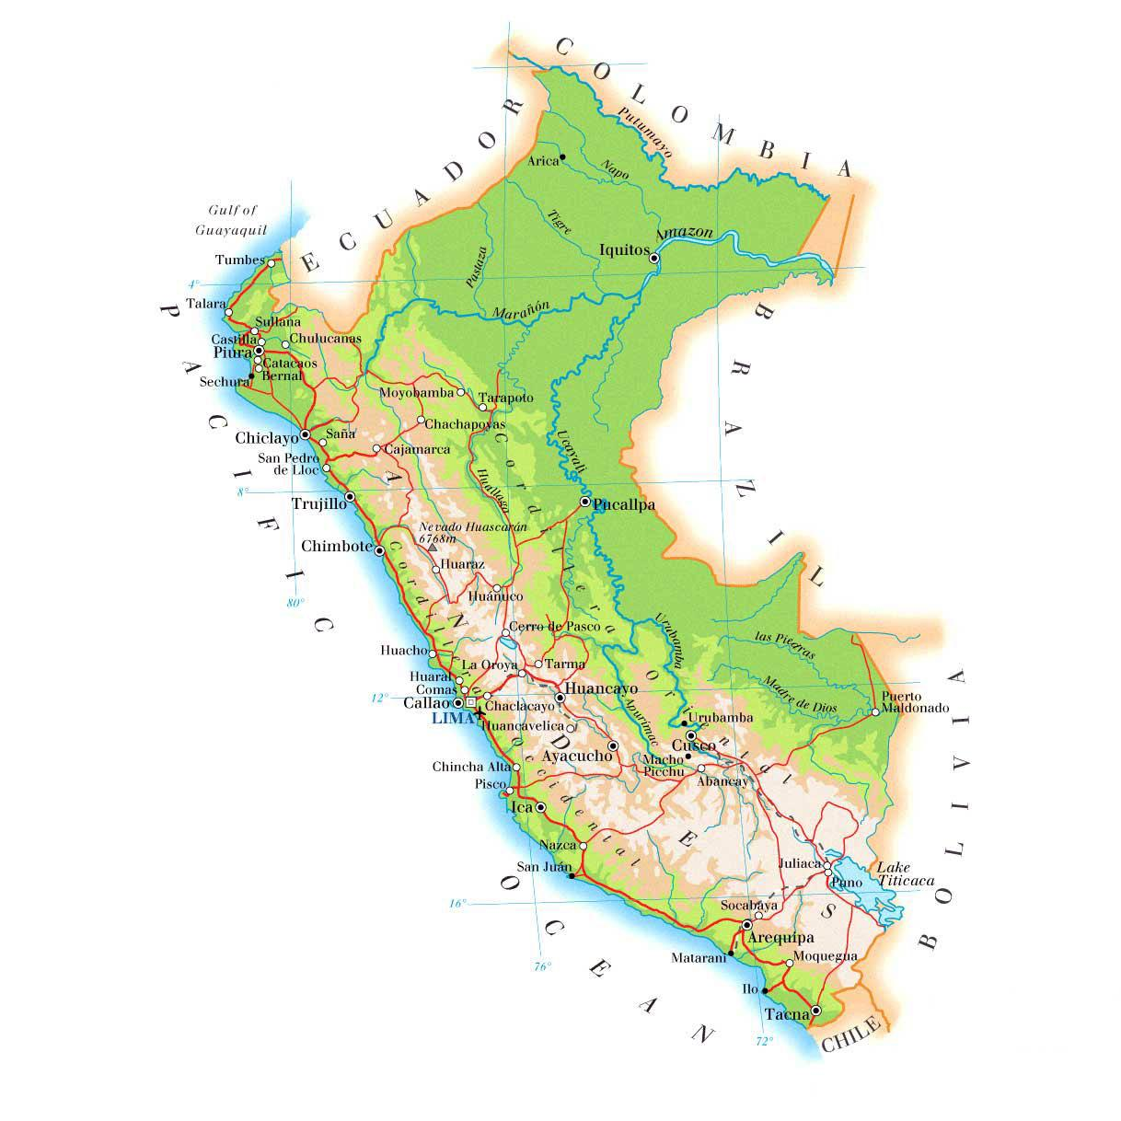
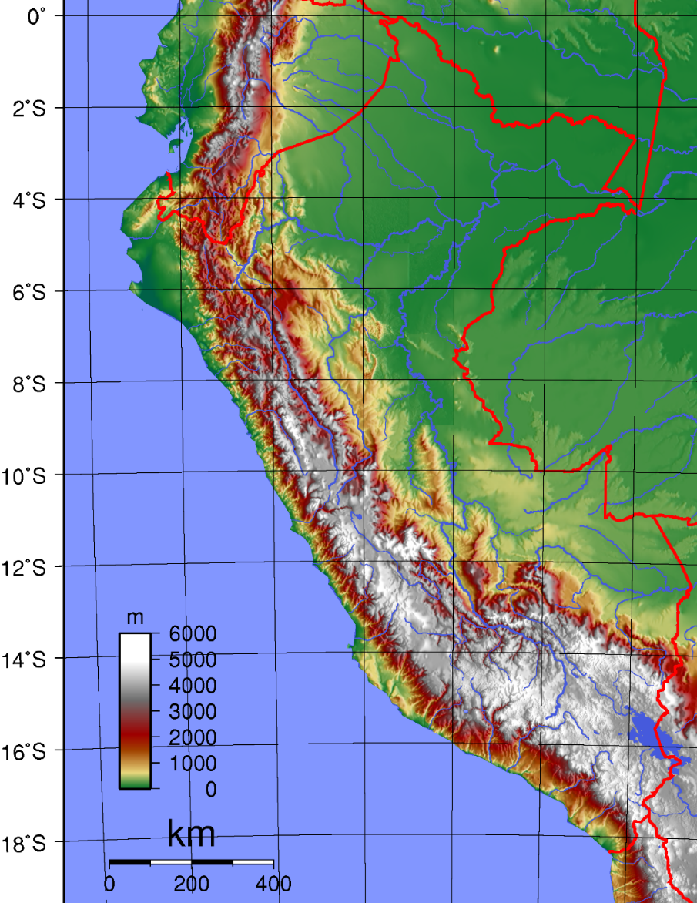
TOPOĞRAFYA
Peru, Pasifik Okyanusu’na paralel uzanan dağlara sahiptir. Deniz kenarından içeri doğru gidildikçe yükselti yerini düzlüğe bırakır. Cusco ilinin rakımı ise 3416 metredir (Anonymous 2019c ).
PERU – CUSCO

Slide 14
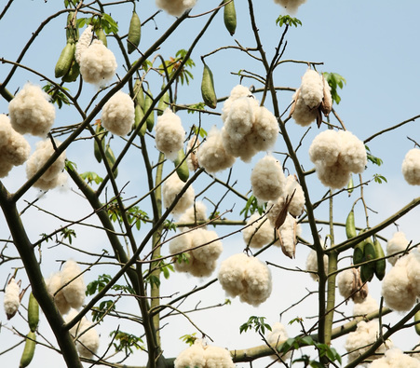
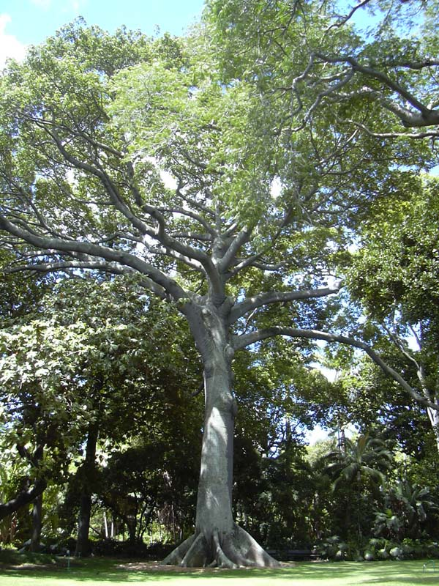
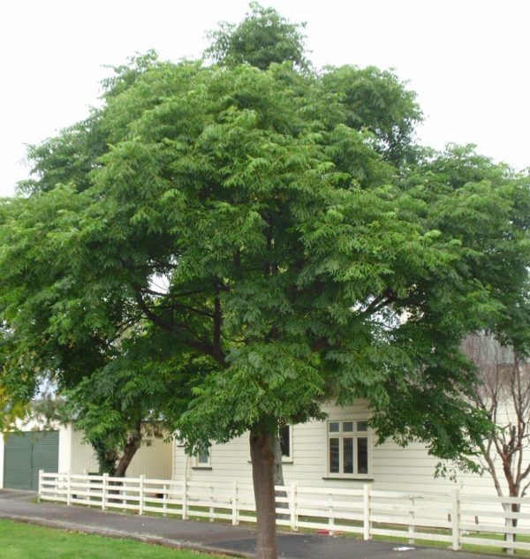
Peru'nun florası çok değişken ve çok yüzlüdür. Kurak ve kumlu kıyı düzlüklerde sadece az miktar otlar ve çalılar büyür. Buna karşın yağmur ormanları bölgesinde büyük bir bitki bolluğu bulunur. Bu bitki örtüsünün başlıca temsilcileri;
FLORA
Ceiba pentandra
(Kapok Ağacı)
Melia azedarach
Tesbih Ağacı
PERU – CUSCO

Slide 15
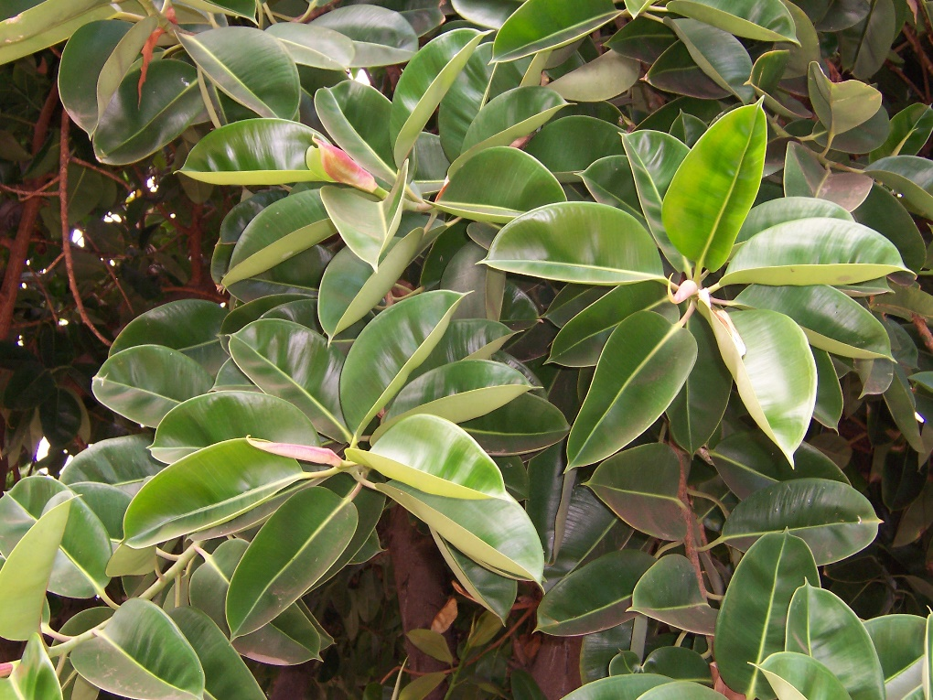
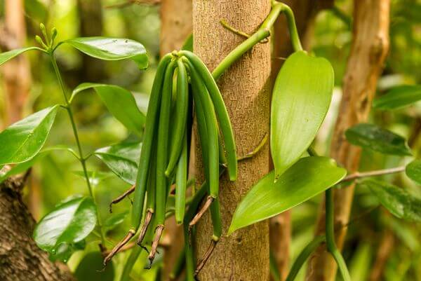
Ficus elastica
(Kauçuk Ağacı)
Vanilla planifolia
(Vanilya)
FLORA
PERU – CUSCO

Slide 16
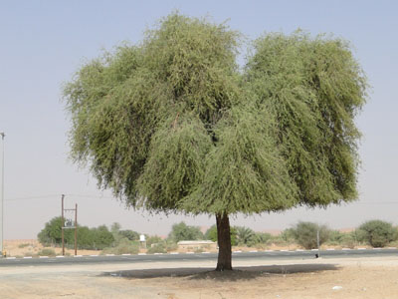
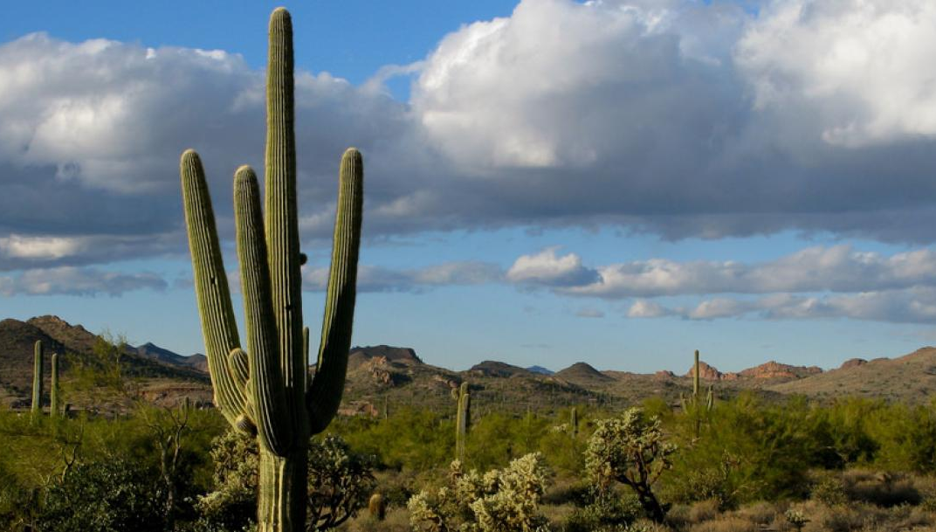
Yüksek dağlık kesimde doğa şartları sebebiyle az bitki çeşitliliği mevcuttur. Kurak bölge bitkileri vardır (Anonymous 2019c).
Prosopis (Mesquite tree)
FLORA
Cactaceae (Kaktüsler)
PERU – CUSCO

Slide 17
Peru'nun hayvan dünyası da aynı şekilde florası gibi çok çeşitlilik sunar (Anonymous 2019c).
FAUNA
Armadillo (Tatu)
Puma
Timsah
Jaguar
Peru Escincosu
Gözlüklü Ayı
PERU – CUSCO

Slide 18
Penguen
Flamingo
Martı
FAUNA
Vizcacha
Peru İnka Orkidesi/Tüysüz Köpek
PERU – CUSCO

Slide 19
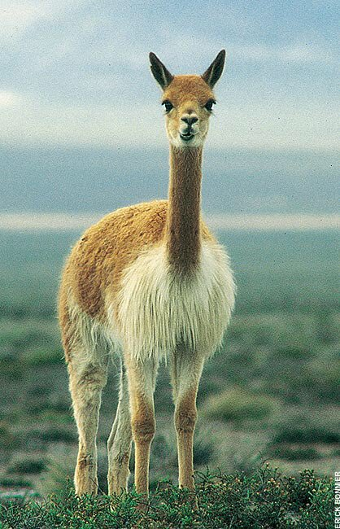
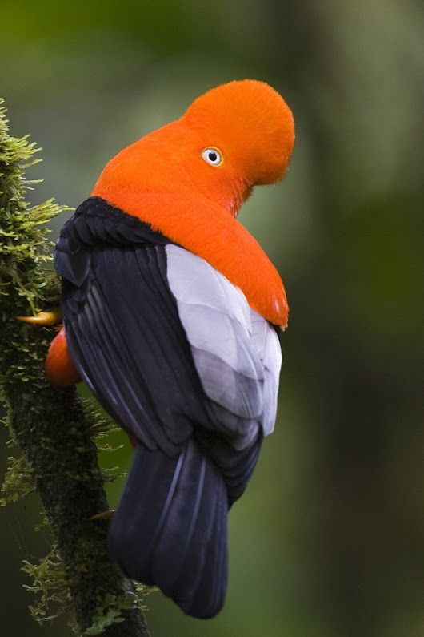
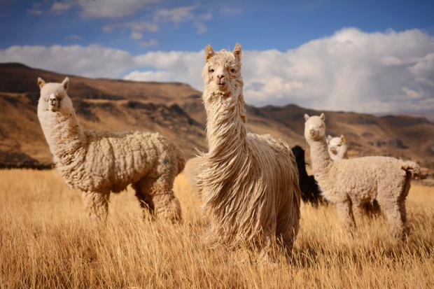
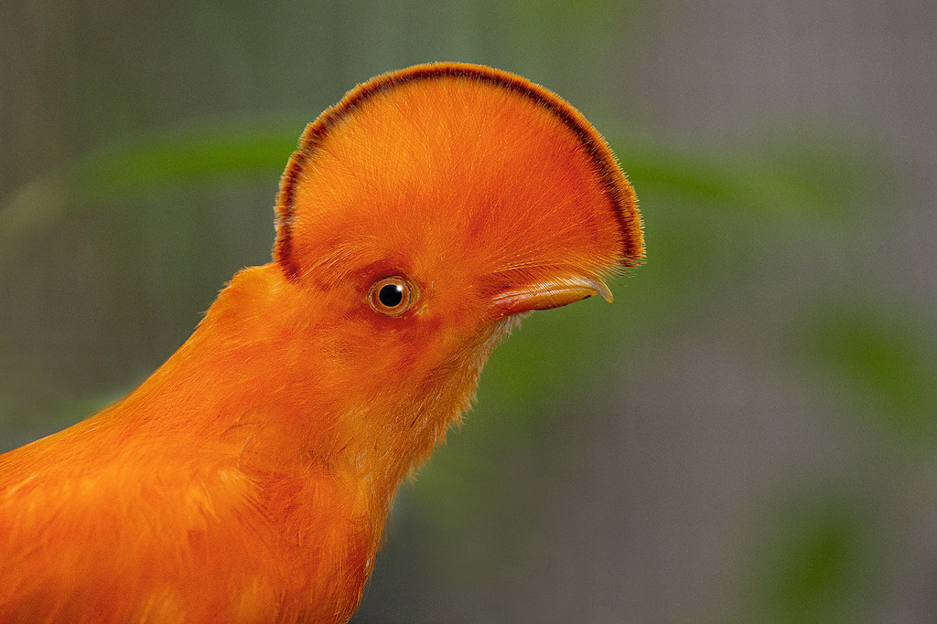
Peru'nun millî hayvanı And kaya horozu (Rupicola peruviana) Manu Milli Parkı'nda bulunur (Anonymous 2019c).
Alpaka
FAUNA
And Kaya Horozu
Alpaka, Peru yüksek platosundaki giysilerin üretimi için önemli bir yün tedarikçisidir (Anonim 2019d).
PERU – CUSCO

Slide 20
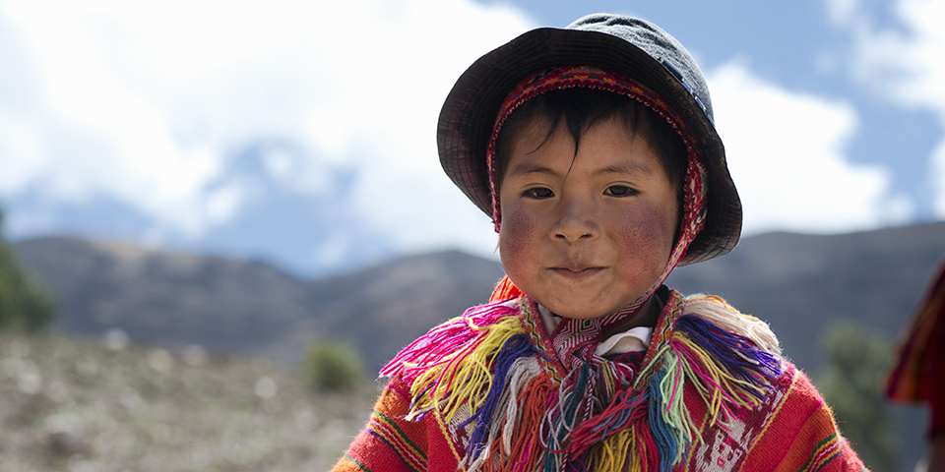
Peru’nun nüfusu 31.220.764 dır. Cusco’nun ise 250.000’dir.
Kırsal kesimden kaçış ile oluşan ve nüfusun yoğunlaştığı başkente olan, yüksek sayıdaki göç, beraberinde büyük sosyal problemler getirir. Etnik kültürlerin zıtlıkları ve sosyo-politik eşitsizlik sebebiyle, halkın yetersiz geçim ve temin şartları meydana gelir.
%37 Peru Kızılderilileri
%47 Mestizo
%19 Avrupalı
%3 Siyahi, Asyalı
(Anonymous 2019c).
NÜFUS
PERU – CUSCO

Slide 21
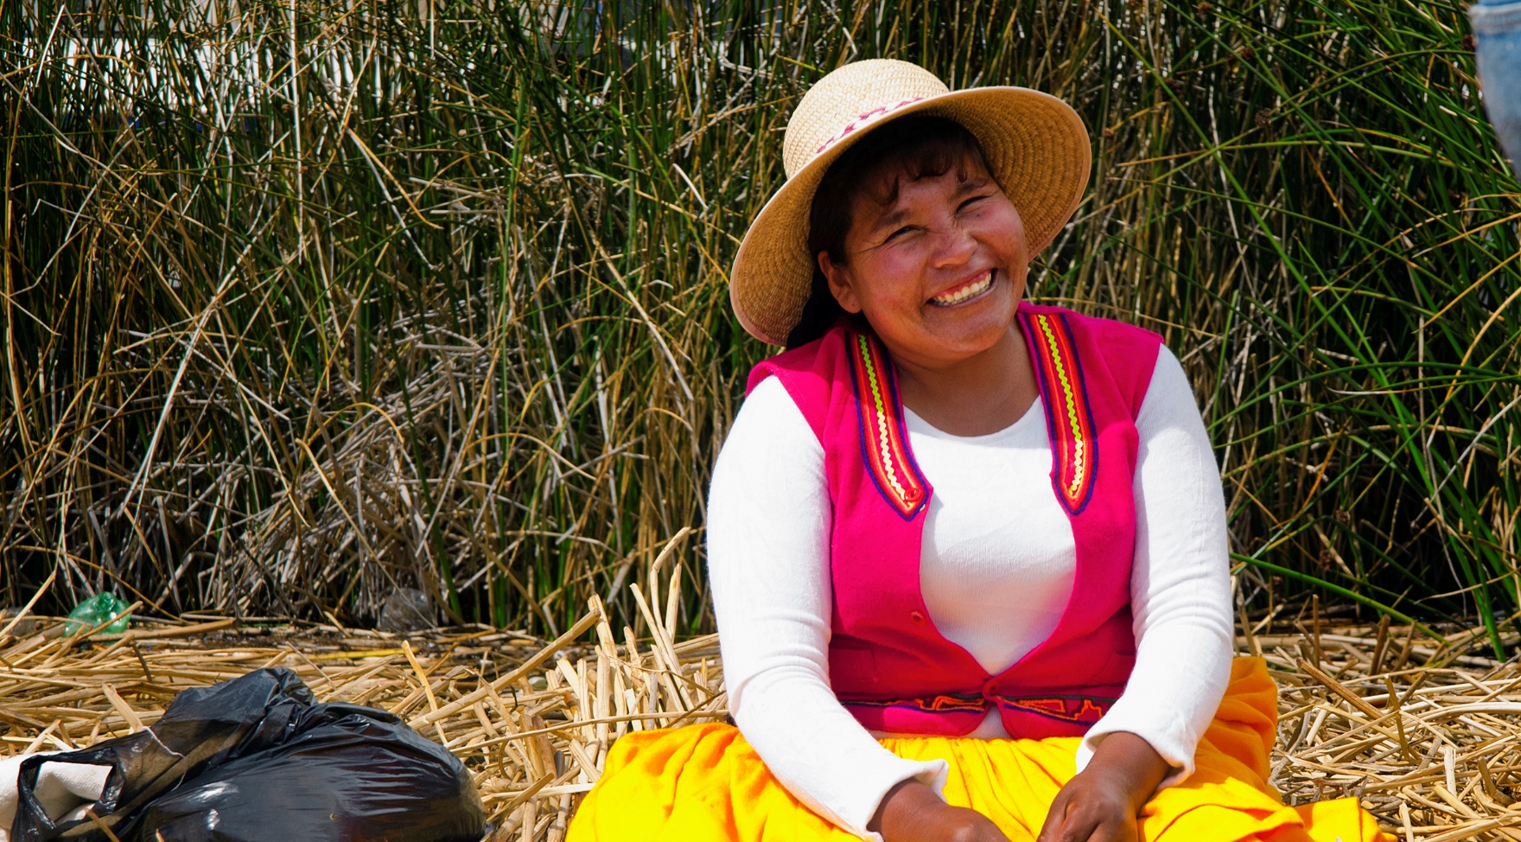
Cusco’nun resmi dili; İspanyolca, Keçuva, Aymara’dır. (Anonimc 2019 ).
DİL
PERU – CUSCO

Slide 22
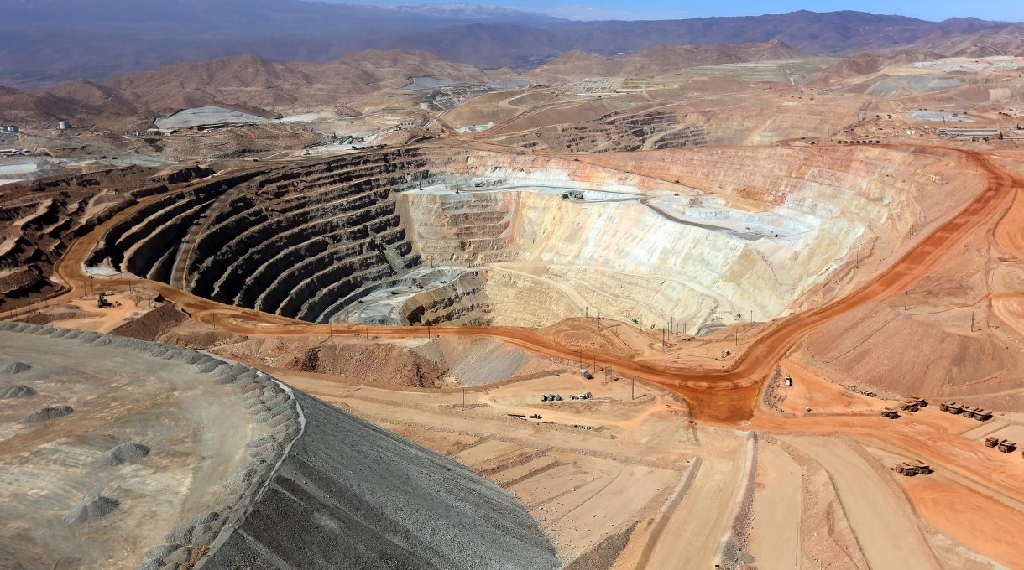
GELİR KAYNAKLARI
Ülkede önemli miktarda gümüş, bakır, kalay, cıva, lityum ve altın kaynakları vardır. Toplam ihracatın yaklaşık %65’ini madencilik ürünleri oluşturmaktadır. İşgücünün %7,6’sına istihdam sağlayan tarım sektörü de ülkenin ihracatında önemli paya sahiptir. Ülkenin başlıca tarım ihraç kalemleri, deniz ürünleri, balık yağı, pamuk, şeker kamışı, kahve ve soya fasulyesidir (Anonim 2011).
PERU – CUSCO

Slide 23
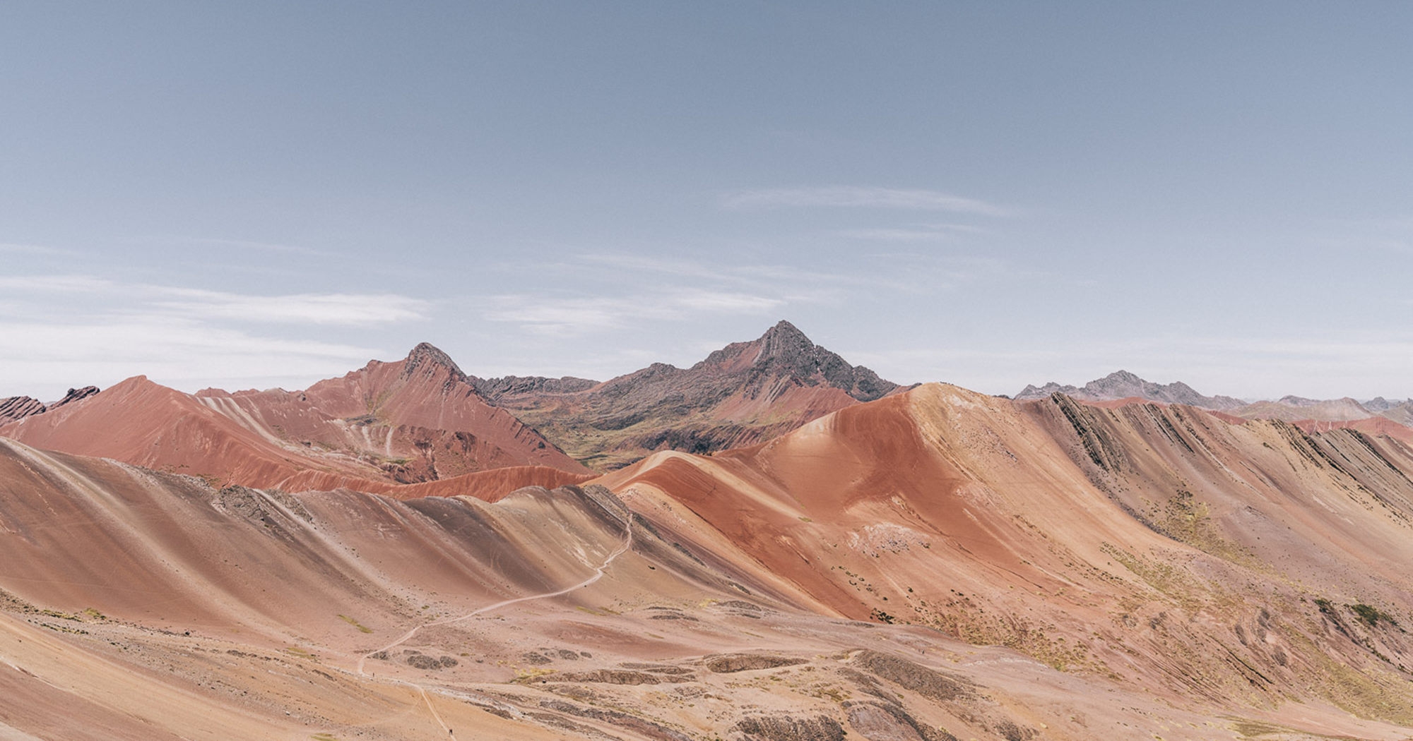
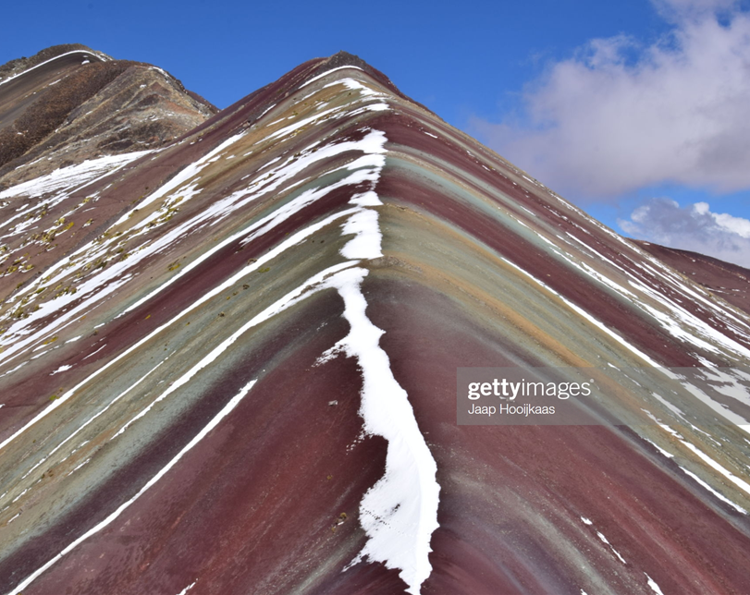
DOĞAL PEYZAJ
VİNİCUNCA
Bölgenin orijinal adı Vinicunca.Ayrıca Yedi Renk Dağı anlamına gelen Montana de Siete Colores olarak da adlandırılıyor.Peru’nun Cusco bölgesindeki Andeste yer alıyor.
Dağların bu kadar renkli yapan ise; Vinicunca’nuın üzerini kaplayan buz tabakasının erimesi ve bu esnada toprak aşınmaya devam ederken, farklı mineral tabakalarının dağ boyunca bir dizi çok şeritli renk bırakarak açığa çıkmış olması (Anonim 2018a).
PERU – CUSCO

Slide 24
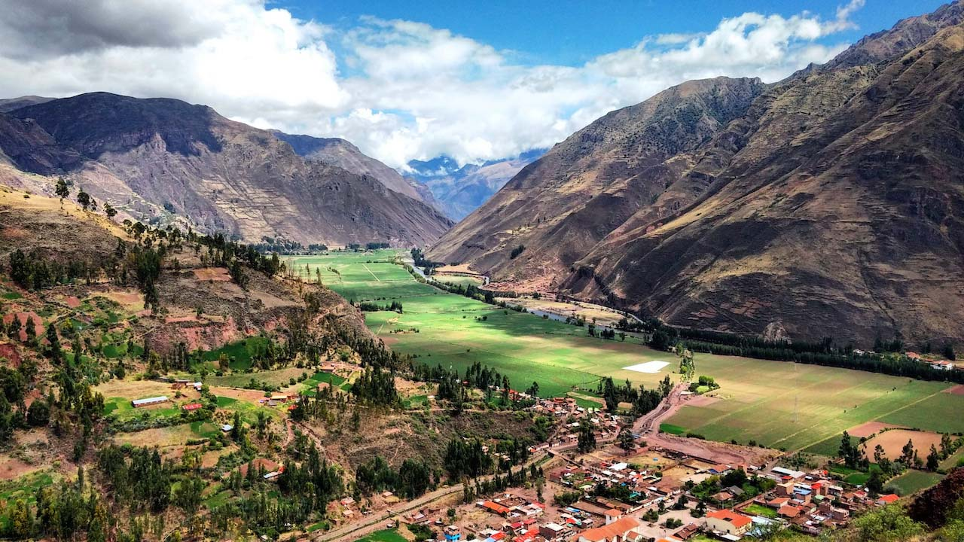
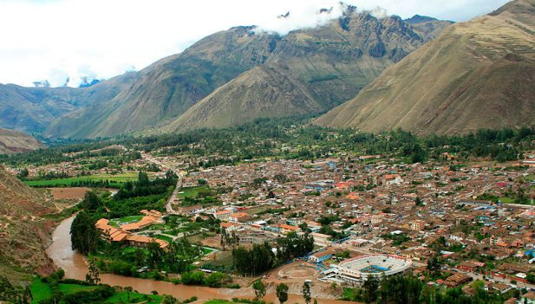
DOĞAL PEYZAJ
KUTSAL VADİ ’URUBAMBA’
And Dağları'ndaki Kutsal İnkalar Vadisi veya Urubamba Vadisi, İnkalar medeniyetinin doğduğu yerdir.
Burası pek çok sit alanını da barındırmaktadır.
Bu bölge Perulu’lar için hem dini, hem de politik olarak çok önemlidir.
Peru’daki en iyi mısır burada üretilmektedir (Anonymous 2017).
PERU – CUSCO

Slide 25
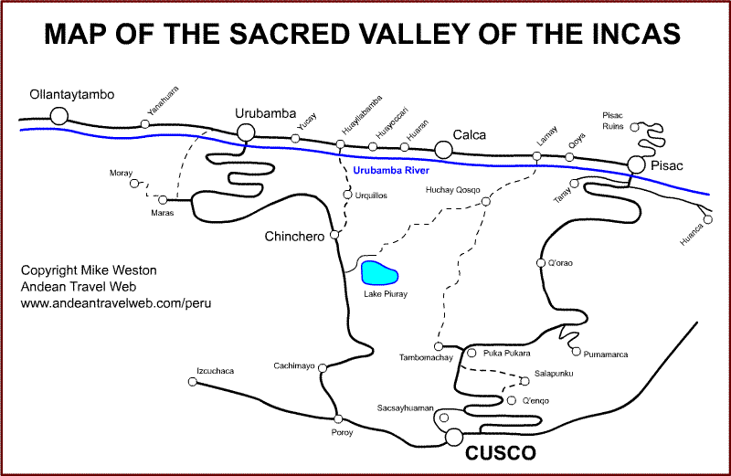
KUTSAL VADİ URUBAMBA
TAMBOMACHY
SACSAHUAMAN
MARAŞ
PİSAC
DOĞAL PEYZAJ
PERU – CUSCO

Slide 26
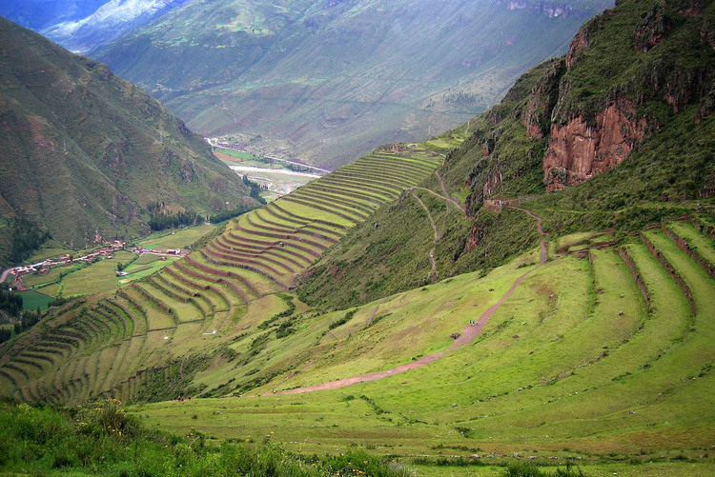
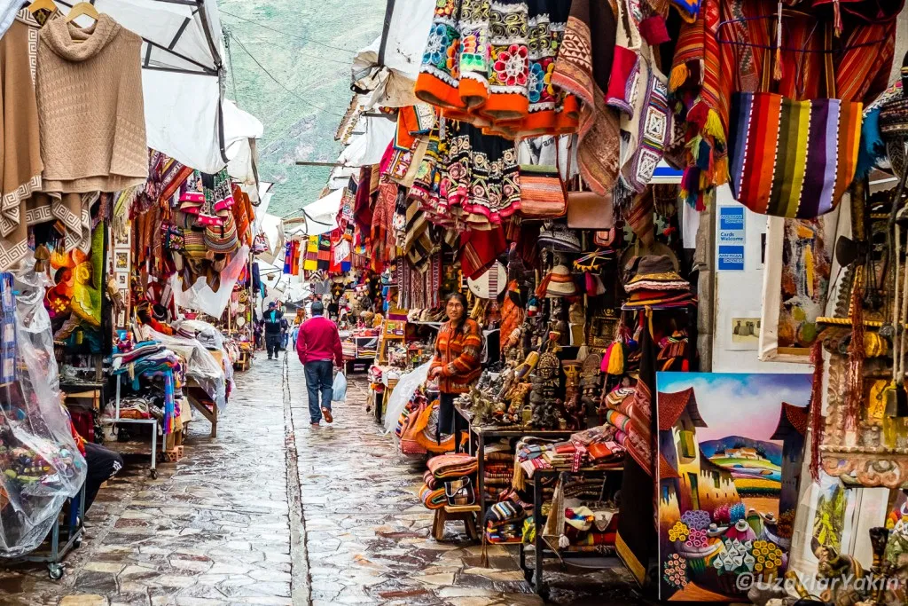
DOĞAL PEYZAJ
URUBAMBA / PİSAC
Pisac 1430 civarlarında tarım ürünleri üretmek amacıyla kurulmuş bir şehirdir.
Pisac’ın kurulduğu tepe oturan bir akbabaya benzediği için Pisac’a Quechua dilinde kuş şekli anlamına gelen bu isim verilmiştir (Anonim 2017a).
Moray’da deneyi yapılan ve olumlu sonuç veren patates tohumları Pisac’a getirilip uygun iklimin olduğu yüksekliğe dikilmektedir (Anonymous 2019d).
Şuan Pisac da pazar yerleri de bulunmaktadır.
PERU – CUSCO

Slide 27
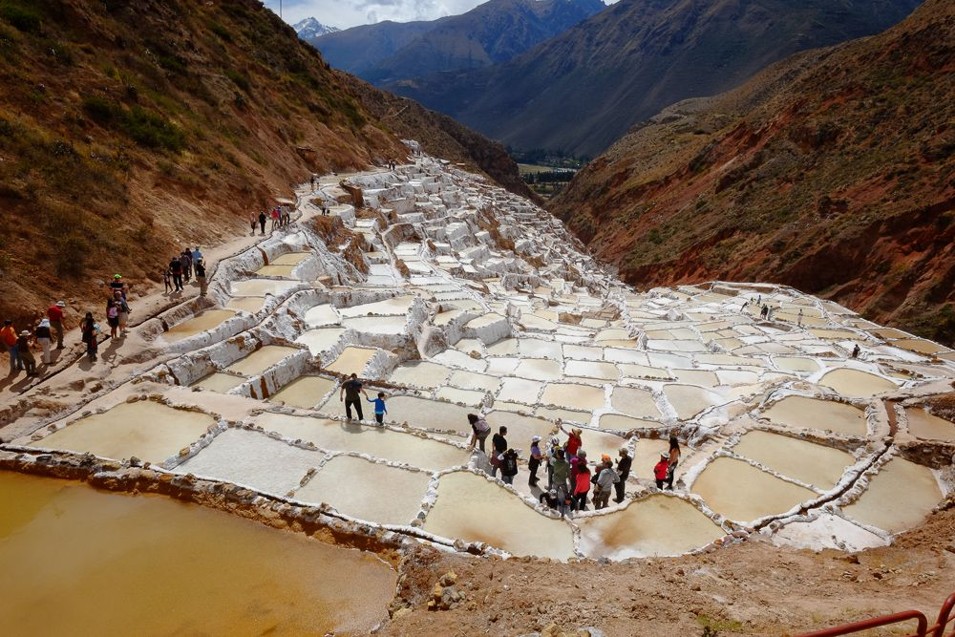
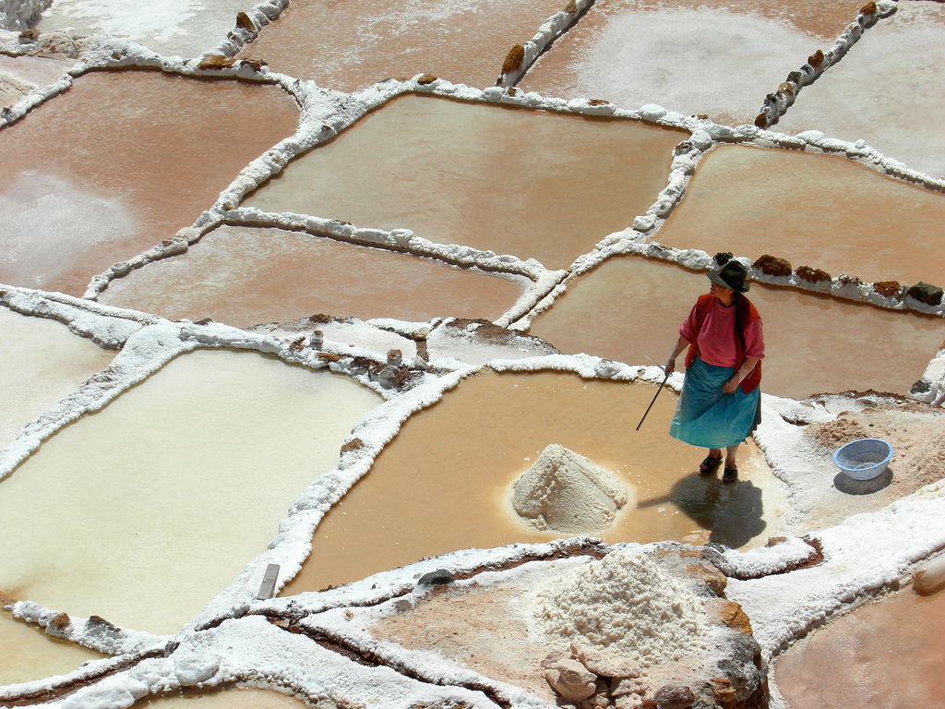
DOĞAL PEYZAJ
URUBAMBA / MARAŞ
Bu kasaba, İnka döneminden beri kullanımda olan ,yakındaki tuz buharlaşma havuzları ile ünlüdür.
Çok tuzlu su, yeraltı akışının doğal çıkışı olan bir kaynakta ortaya çıkmaktadır. Suyun havuzda durmasına izin verilir, su burada tuzu geride bırakarak buharlaşır. Havuzlar doldurulur, daha sonra yeterli miktarda tuz birikmesini sağlamak için birkaç kez buharlaşmasına izin verilir (Anonymous 2019d).
PERU – CUSCO

Slide 28
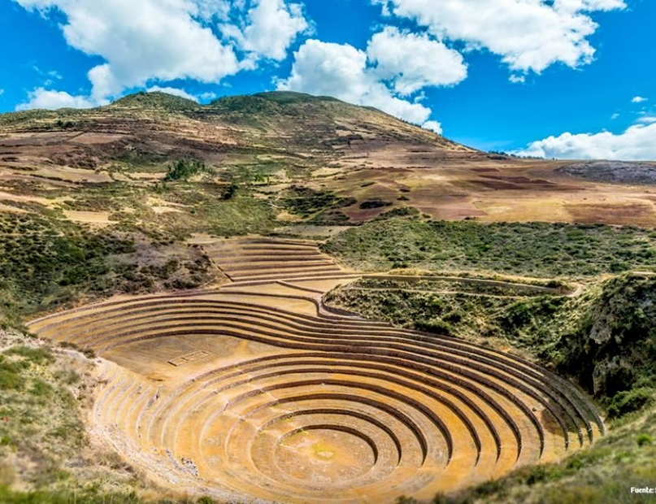
DOĞAL PEYZAJ
URUBAMBA / URANA
Bu tarımsal teraslar çoğunlukla çok sayıda devasa dairesel çöküntülerden oluşmaktadır. Kompleks, deniz seviyesinden yaklaşık 3500 m yükseklikte bir plato üzerinde yer almaktadır.
Her bir teras seviyesinin kendi mikroklimaları vardır: terasların sıcaklık ve rüzgar gücü farklıdır. En düşük ve en yüksek seviyeler arasındaki fark, deniz seviyesi sıcaklığı ile 1,000 m yükseklik seviyesi sıcaklığı arasındaki farka eşittir (Anonymous 2019d).
PERU – CUSCO

Slide 29
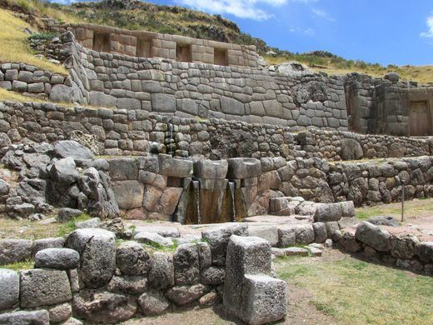
DOĞAL PEYZAJ
TAMBOMACHY
3.765 metre yükseklikte yer alan İnka hamamlarında krallar beden ve ruh temizliği yapıyorlardı.
Bu bölgede çok sayıda yeraltı kaynakları bulunmaktadır. Kanallar oyulmak suretiyle su kanalları oluşturulmuştur (Anonymous 2014).
PERU – CUSCO

Slide 30
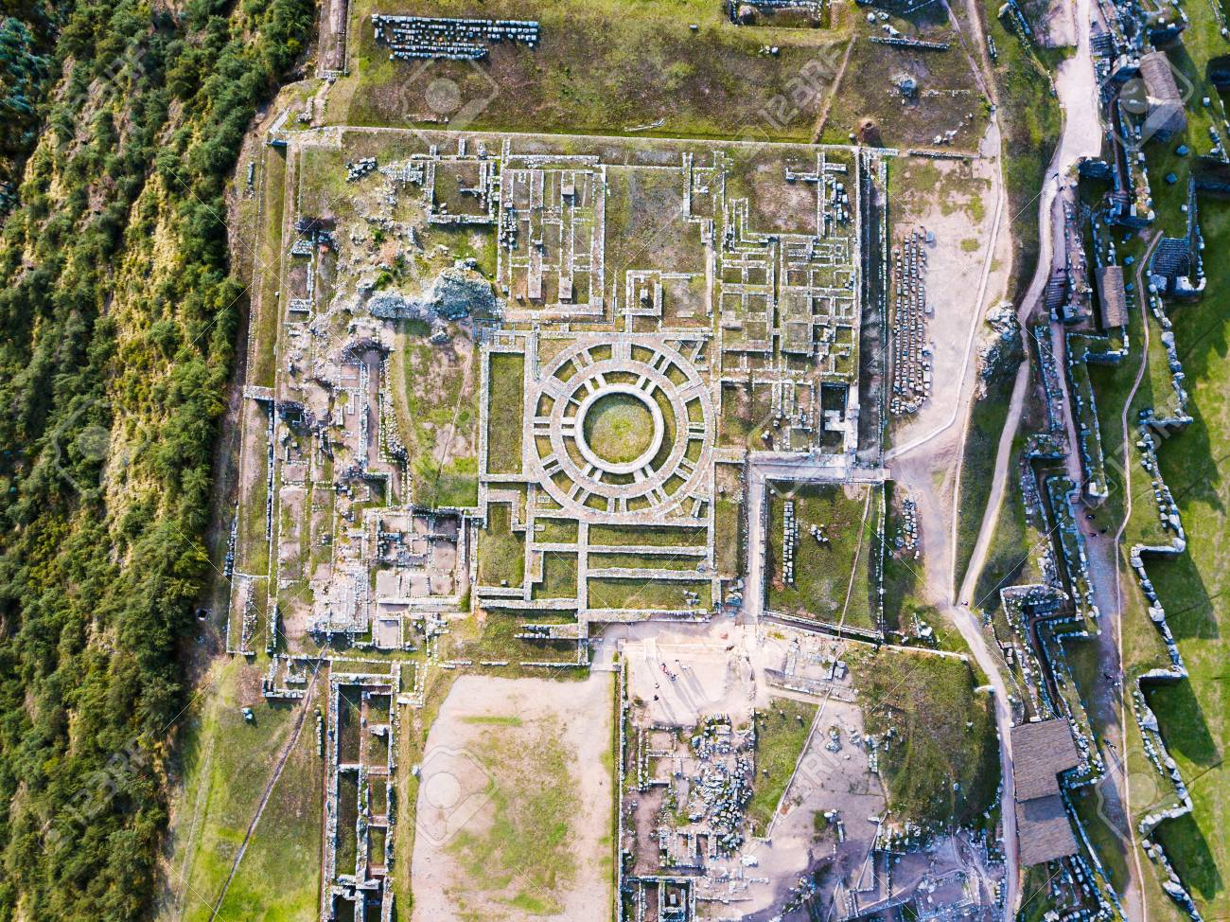
DOĞAL PEYZAJ
SACSAHUAMAN
SACSAYHUAMAN
Şehir manzaralı dik bir tepenin en yüksek noktasında duran bir yapıdır.
Sacsayhuaman'daki mimaride, konutlar, kuleler, tapınaklar, depolar, yollar ve su kemerleri , kutsal binalar vardır. Bu nedenle peyzajın şekli ve uyumu, Machu Picchu gibi diğer kutsal İnka yerlerine benzemektedir (Anonymous 2014).
PERU – CUSCO

Slide 31
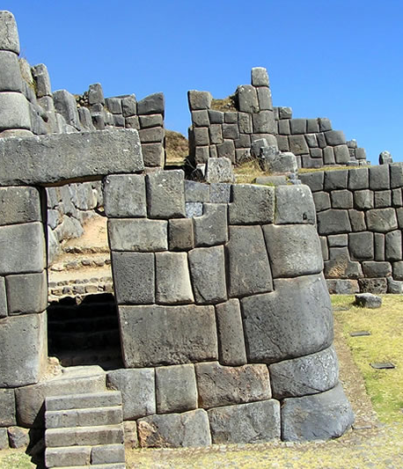
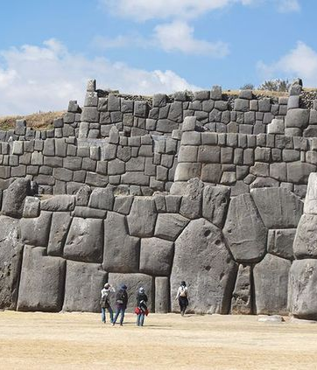
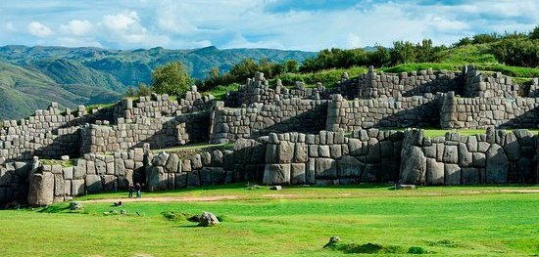
DOĞAL PEYZAJ
Sacsayhuaman'ın ana duvarı, 5 metre yüksekliğe ve 2,5 metre genişliğe (90 ila 125 ton ağırlık) kadar dev taşlarla inşa edilmiştir.
Güney tarafı yaklaşık 400 metre uzunluğunda cilalı bir duvarla sınırlanmıştır. Doğu ve batı, diğer duvarlar ve platformlarla sınırlıdır (Anonymous 2019e).
PERU – CUSCO

Slide 32
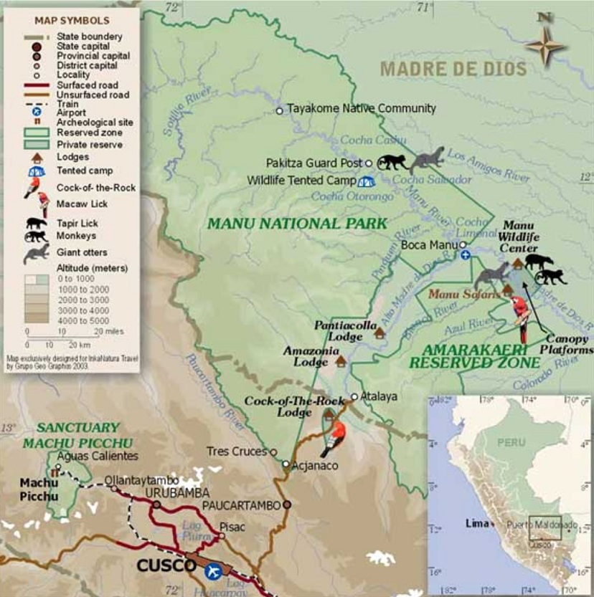
PARKLAR
MALU MİLLİ PARKI
Bir Dünya Kültür Mirası olan Manu Ulusal Parkı, dünyadaki en büyük biyoçeşitliliğe sahip bölgelerden biridir.
1977 yılında UNESCO tarafından biyosfer sahası, 1987 yılında da Dünya Mirası listesine dahil edilmiştir.
Manu Nehri'nin tüm havzası da dahil olmak üzere Cusco ve Madre de Dios bölümlerinde bulunur.
Amazon havzasını çevreleyen Latin Amerika'da, düşük tropik ormanlardan, soğuk yüksek otlaklara kadar tüm ortamları kapsayan tek parktır.
1.716.295.22 hektarlık bir alanı kapsar ve doğa turizmi için en iyi yerlerden biridir (Anonymous 2019f).
PERU – CUSCO

Slide 33
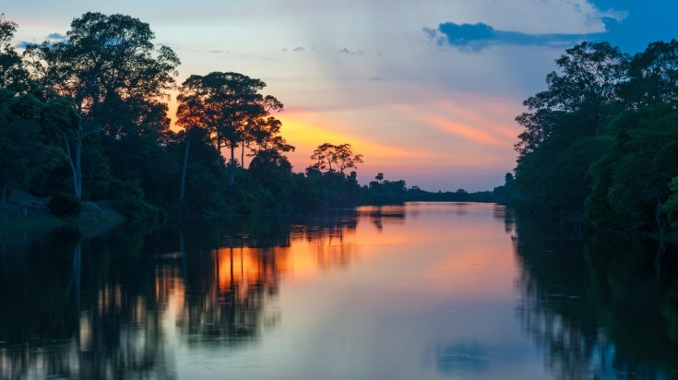
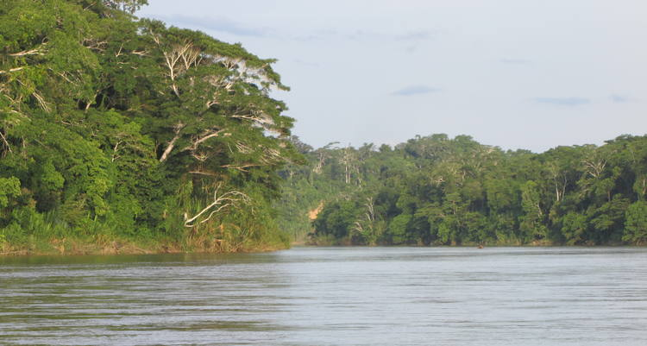

PARKLAR
Manu Nehri'nin alçak havzası, Amazon ovası ile işaretlenmiştir. Her biri yüksek bir flora ve fauna çeşitliliğine sahiptir.
Parkta ;
221 memeli türü,
850 kuş türü,
68 sürüngen türü,
77 tür amfibi ve etkileyici tatlısu balığı,
18 metre yüksekliğinde kuş gözlem kulesi ,
Tercüme merkezi,
Cocha Cashu biyolojik istasyonu bulunmaktadır
( Anonymous 2007).
PERU – CUSCO

Slide 34



PARKLAR
Parkın büyük bir kısmı yerli bir bölgedir; burada yaşayan 30 köylü topluluğu Quechua'yı ilk dilleri olarak konuşur ve bölgede Matsiguenka, Amahuaca, Yine, Amarakaeri, Huashipaire ve Nahua halkı dahil olmak üzere çeşitli yerel Amazon kabileleri bulunmaktadır.
Parkın içindeki hizmetler: Pansiyonlar, tuvalet tesisleri, park bekçileri ve radyo istasyonu.
Park dışındaki hizmetler: tekne / fırlatma kiralama, polis karakolu, sağlık istasyonu (Anonymous 2017b).
PERU – CUSCO

Slide 35




Slide 36

PARKLAR
OTISHI ULUSAL PARK
13 Ocak 2003 tarihinde ulusal park olarak ilan edilmiştir.
Vilcabamba Dağ Zincirinin üst bölgesinde, Rip Tambo bölgesi, Satipo ili (Junín bölgesi) ve Echarate arasında yer almaktadır. ilçe, La Convención eyaleti (Cusco bölgesi), 305.973.05 hektarlık bir alanı kaplamaktadır.
Bu bölge çoğunlukla bakir ormanlar ve bol biyolojik çeşitlilik ile dağlıktır. Bu nedenle, Ene, Tambo ve Urubamba nehri havzalarının toprak ve suyunun stabilitesini ve bütünlüğünü garanti altına almak için koruma önceliklidir (Anonymous 2003).
PERU – CUSCO

Slide 37


PARKLAR
PARKLAR
Otishi Ulusal Parkı büyük bir biyolojik çeşitliliğe sahiptir.Önemli yaşam bölgeleri, endemik türlerin kanıtı ve çok çeşitli ekosistemler sağlar.
Yerel olarak bilinen tropik meralardan oluşan bir bitki örtüsü bölgesinde bulunan queñual ormanlar ve küçük alçak ormanlardan oluşan karışık ormanlardır (Anonymous 2018b).
PERU – CUSCO

Slide 38



PARKLAR
PERU – CUSCO

Slide 39

PARKLAR
Otishi National Park’ın amaçları :
Vilcabamba Dağ Zincirinin kuzey üstlerinin yanı sıra Ene, Tambo ve Urubamba nehir havzalarının topraklarını ve suyunu korumak.
Nil ormanın temsili örneklerini Vilcabamba Dağ Zincirinin merkezi ormanında korumak.
Pavirontsi doğal köprüsü ve şelaleler sistemi de dahil olmak üzere bu dağın peyzaj güzelliğini korumak (Anonymous 2019g).
PERU – CUSCO

Slide 40

PARKLAR
Bu karmaşık ekosistemde 'Pavirontsi' dünyanın en büyük doğal köprüsü olarak öne çıkıyor.
Bu köprü Cutivireni nehri tarafından geçildiğinde, 219.82 feet yükseklikte, 721.78 feet uzunluğunda ve 206.69 feet genişliğinde bir açıklıkta büyük bir tünel oluşturur (Anonymous 2012).
PERU – CUSCO

Slide 41


MİMARİ
MACHU PICCHU
Peru’nun antik kenti Machu Pichu deniz seviyesinden yaklaşık 2450 m yüksekliktedir. Tropik Amazon yağmur ormanlarının ve And Dağları’nın arasında kurulmuş gizemli bir şehirdir (Anonim 2019e).
Güney Amerika’nın And Dağları bölgesinde yaşayan insanların dili olan Quechua’da machu ifadesi “eski veya yaşlı kişi” anlamına gelmektedir. Picchu ise “zirve, ucu sivri dağ” anlamına gelir. Yani Machu Picchu ifadesi “Eski Zirve” anlamına gelmektedir (Anonim 2019e).
PERU – CUSCO

Slide 42

MİMARİ
Machu Picchu, İnka Medeniyeti’nin zirvede olduğu 1450’li yıllarda inşa edilmiştir.
İnka başkenti Cusco’dan sadece 80 kilometre uzaklıkta olmasına rağmen İspanyollar bu yapıyı asla keşfedememişlerdir.
Kent, çok zor bir yere yapılmış; ormanla kaplı, neredeyse hiç düz alanı olmayan, deprem bölgesinde bulunan bir dağın yamacında kurulmuştur.
600 yıl boyunca şiddetli yağmur, rüzgar ve toprak kaymalarına rağmen ayakta kalmayı başarmıştır (Anonymous 2019h).
PERU – CUSCO

Slide 43

MİMARİ
Asırlar boyunca yapıyı çevreleyen ormanlar genişledi ve yapı ormanın içinde kaldı. 1911 yılında ABD’li tarihçi ve kaşif Hiram Bingham eski İnka medeniyetini incelemek için bölgeye geldi ve bir gezi esnasında yöre halkından biri onu buraya getirdi. Daha sonraki yıllarda bölgede arkeolojik kazılar yapıldı ve Machu Picchu dünya kamuoyunun bilgisine sunuldu (Anonymous 2013).
1981 yılında Peru Hükümeti, Machu Pichhu’yu kapsayan 325 kilometrekarelik alanı tarihi ve kutsal alan olarak belirledi (Anonim 2016a).
PERU – CUSCO

Slide 44



MİMARİ
UNESCO da bu bölgeyi 1983 yılında Dünya Mirası listesine alarak “Özgün İnka medeniyetinin ve olağanüstü bir mimarinin timsali” olarak nitelendirdi.
Machu Picchu temel anlamda 2 farklı bölüme sahiptir diyebiliriz. İlk bölüm insanların yaşadığı ‘şehir’ alanı, diğeri ise tarım yapılan ‘tarım’ alanıdır. Keza yapıyı yukarı ve aşağı olarak da ikiye ayırmak mümkündür. Tapınaklar yukarı bölümde, depolar ise aşağı bölümde yer almaktadır (Anderson 2006).
PERU – CUSCO

Slide 45

MİMARİ
Yaklaşık 200 hanenin bulunduğu yapıda başarılı bir sulama sistemi kullanılmıştır.
Taş kaldırımlar ve merdivenler ise yapı içinde ulaşımı sağlamak için inşa edilmiştir.
Yapının doğu kısmının yerleşim alanı olduğu, batı kısmının ise dini ve toplu buluşma alanı olarak kullanıldığı düşünülmektedir.
Ayrıca bu bölgede Torreon adı verilen büyük bir kule bulunmaktadır. Buranın da gözetleme amaçlı kullanılmış olması kuvvetle muhtemeldir (Anonim 2016b).
PERU – CUSCO

Slide 46


MİMARİ
Yerleşim alanı, düşük sınıfa tabi insanların kaldığı bir alandır. Burada depolar ve basit evler yer alır.
Kraliyet alanında ise asil insanların yaşadığı düşünülmektedir. Buradaki evlerin duvarları kızıl renklidir ve eğimli bir arazide sıralar halinde inşa edilmişlerdir.
Yapıdaki ana binalar klasik İnka mimarisine uygun olarak parlak taşlardan istifleme yöntemiyle inşa edilmiştir.
İnkalar bu teknikte oldukça başarılılardı, yani harç kullanmaksızın taş yapılar inşa edebiliyorlardı (Duyar ve Bayram 2019).
PERU – CUSCO

Slide 47



MİMARİ
İnkalar, duvarları bölgedeki kayaları şekillendirerek örmüşlerdir.
Bölgedeki yoğun yağmur nedeniyle çatılar ve damlar suları yere aktaracak şekilde tasarlanmıştır.
Erozyona, toprak kaymasına ve sele karşı taraçalarda önlemler alınmış. Taraçalar suyu emecek malzemelerle doldurulmuş ve toprak kayması önlenmiştir.
Sulama kanalları hem fazla suyu tahliye etmek hem de şehre su sağlamak maksadıyla kullanılmıştır (Anonymous 2019h).
PERU – CUSCO

Slide 48



MİMARİ
Peru devletine turizm açısından gelir kaynağı olan bu bölgede, 90’lı yılların sonunda teleferik ve lüks otel inşası için izin verilmiştir.
Buna karşın bu bölgede uçuş yasağı mevcuttur. Yani hiçbir hava aracı Machu Picchu üzerinden uçamamaktadır.
UNESCO’nun miras listesinde olmasına karşın Machu Picchu “Tehlike Altındaki Dünya Mirasları” listesinde de yer almaktadır (Anonymous 2019h).
PERU – CUSCO

Slide 49

Günümüzde üzerine kurulmuş modern kent ile iç içe geçmiş olan eski bir İnka şehridir. İnkalar en önemli tapınaklarını ve saraylarını bu şehre ve çevresine yapmışlardır. İspanyol istilacılarının eline geçtikten sonra çok büyük bir yıkıma uğramış olsa da hala görülmeye değer onlarca mimari unsuru barındırmaktadır (Anonymous 2018c).
MİMARİ
MİMARİ
PERU – CUSCO

Slide 50


İnka mimarisi üç temel kavram üzerine kurulmuştur: hassaslık, kullanışlılık ve sadelik. Yapıları, kusursuz bir şekilde yontulmuş, her biri tonlarca ağırlıkta olan, harçsız olarak birbirine kolaylıkla oturtulan taş bloklardan oluşmuştur (Anonim 2019f).
MİMARİ
Kapı, pencere ve duvar nişlerinde en baskın biçim olarak ikizkenar yamuk kullanmışlardır.
İNKA TAŞ İŞÇİLİĞİ

Slide 51

Plaza de Armas (Savaşçılar Meydanı)
Kentin ana meydanı olan Plaza de Armas ve çevresi kolonyal döneme ait binalar ve kiliselerle kaplıdır. Bunların yanı sıra restoran, kafe ve hatıra eşya satan dükkanları ile meydan, şehrin bir eğlence ve cazibe merkezidir (Anonim 2013).
MİMARİ
PERU – CUSCO
Notes:
İspanyollara karşı direnişte bulunan Tupac Amaru n burada idam edilmesinden dolayı halk tarafından meydana Plaza Huacaypata yani Gözyaşı Meydanı da deniliyor.

Slide 52

MİMARİİ
Cusco Cathedral (16.yy) & İglesia de la compañia de jesus (Cizvit kilisesi 17.yy)
Her ikisi de şehir merkezinde yer almaktadır. Peru’daki İspanyol Barok mimarisinin en belirgin örneklerindendir.
PERU – CUSCO

Slide 53


Iglesia de la compañia de jesus(The Company of Jesus Church)
1570’lerde Cizvitler tarafından İnkaların Huayna Capac Sarayı üzerine inşa edilmiştir (Anonim 2019g).
MİMARİİ
PERU – CUSCO

Slide 54

Cusco Cathedral
Viracocha Sarayı temellerine inşa edilmiştir (Anonim 2019g).
MİMARİİ
Meydanın tam ortasındaki çeşmenin üzerinde İnka İmparatoru Pachacuti’nin altın renkte heykeli bulunmaktadır (Anonim 2019g).
PERU – CUSCO

Slide 55




On iki açılı taş, Cusco‘ da bulunan arkeolojik bir eserdir. İnka saray duvarının bir parçasıdır ve ulusal miras alanı olarak kabul edilmektedir (Anonim 2019f).
Calle Hatun Rumiyoc (Rumiyoc Caddesi)
PERU – CUSCO

Slide 56



Calle Marqués
(Marki Caddesi)
Calle Saphy
(Saphy Caddesi)
Calle San Agustín (Agustin Caddesi)
PERU – CUSCO

Slide 57

MİMARİİ
Cusco ‘nun tarihini temsil eden duvar resmi, üç bin yıllık bir süreyi kapsıyor. Juan Bravo tarafından 1992 yılında yapılmıştır (Anonymous 2010).
PERU – CUSCO

Slide 58

Coricancha Güneş Tapınağı
MİMARİİ

Slide 59


Coricancha Güneş Tapınağı
İnkalar tarafından Güneş Tanrısı İnti adına yapılmıştır. Tapınağın duvarları ve zemini altınla kaplanmış ancak altın süslemeler, İspanyollar tarafından eritilerek ülkelerine taşınmıştır. Tapınak, büyük taş blokların harç kullanılmadan üst üste konulmasıyla inşa edilmiştir. Bu nedenle de hiçbir depremden etkilenmemiştir. Ancak 1950 yılında, tapınağın üzerine inşa edilen St. Dominique kilisesi bu deprem esnasında yıkılmıştır (Anonim 2017b).
PERU – CUSCO

Slide 60


Coricancha Güneş Tapınağı
MİMARİİ
PERU – CUSCO

Slide 61

TEŞEKKÜRLER

Slide 62
KAYNAKÇA
Anonim. 2011. Web Sitesi: http://www.mfa.gov.tr/peru-ekonomisi.tr.mfa Erişim Tarihi: 27.11.2019.
Anonim. 2013. Web Sitesi: http://www.yolculukterapisi.com/cusco/ Erişim Tarihi: 28.11.2019.
Anonim. 2016a. Web Sitesi: https://www.konseptprojeler.com/inka-medeniyeti-ve-machu-picchu Erişim Tarihi: 25.11.2019.
Anonim. 2016b. Web Sitesi: https://emoji.com.tr/machu-picchu/ Erişim Tarihi: 25.11.2019.
Anonim. 2017a. Web Sitesi: http://www.uzaklaryakin.com/2017/03/25/peru-kutsal-vadinin-sirin-sehri-pisac/ Erişim Tarihi: 26.11.2019.
Anonim. 2017b. Web Sitesi: https://www.turna.com/blog/peru-gezilecek-yerler Erişim Tarihi: 28.11.2019.
Anonim. 2018. Web Sitesi: http://boardinginfo.com/perudaki-gokkusagi-daginin-renklerinin-sirri/ Erişim Tarihi: 27.11.2019.
Anonim. 2019a. Web Sitesi: https://www.tarihiolaylar.com/ulkeler/peru-208 Erişim Tarihi: 28.11.2019.
Anonim. 2019b. Web Sitesi: https://tr.climate-data.org/kuzey-amerika/amerika-birlesik-devletleri/nebraska/peru-127886/ Erişim Tarihi: 26.11.2019.
Anonim. 2019c. Web Sitesi: https://gezimanya.com/cusco Erişim Tarihi: 26.11.2019.
Anonim. 2019d. Web Sitesi: https://tr.thpanorama.com/articles/biologa/los-20-animales-nativos-del-per-ms-comunes.html Erişim Tarihi: 28.11.2019.
Anonim. 2019e. Web Sitesi: https://www.ekoyapidergisi.org/6112-antik-ve-yesil-rota-machu-picchu.html Erişim Tarihi: 25.11.2019.
Anonim. 2019f. Web Sitesi: https://www.wikizero.com/tr/%C4%B0nka_mimarisi Erişim Tarihi: 28.11.2019.
Anonim. 2019g. Web Sitesi: http://www.festtravel.com/cusco-da-bir-gezgin Erişim Tarihi: 28.11.2019.
Anonymous. 2003. Web Sitesi: https://parkswatch.org/news.php?l=eng&id=177 Erişim Tarihi: 30.11.2019.
Anonymous. 2007. Web Sitesi: https://whc.unesco.org/en/list/402/ Erişim Tarihi: 29.11.2019.
Anonymous. 2010. Web Sitesi: http://greentracks-news.blogspot.com/2010/02/cuzco-mural-by-juan-bravo.html Erişim Tarihi: 28.11.2019.
Anonymous. 2011. Web Sitesi: https://www.aracari.com/blog/stories/city-of-cusco-design/ Erişim Tarihi: 25.11.2019.
Anonymous. 2012. Web Sitesi: https://dewiki.de/Lexikon/Nationalpark_Otishi Erişim Tarihi: 30.11.2019.
Anonymous. 2013. Web Sitesi: http://cusco-travel.net/cusco_general_planning.htm Erişim Tarihi: 25.11.2019.
Anonymous. 2014. Web Sitesi: http://www.discover-peru.org/cusco-inca/ Erişim Tarihi: 25.11.2019.
Anonymous. 2016. Web Sitesi: https://americanindian.si.edu/inkaroad/inkauniverse/cusco/cusco-experience.html#cusco-map Erişim Tarihi: 25.11.2019.
Anonymous. 2017a. Web Sitesi: https://www.ticketmachupicchu.com/urubamba-sacred-valley-incas/ Erişim Tarihi: 26.11.2019.
Anonymous. 2017b. Web Sitesi: https://www.bookmundi.com/t/12-things-to-do-in-manu-national-park Erişim Tarihi: 29.11.2019.

Slide 63
KAYNAKÇA
Anonymous. 2018a. Web Sitesi: https://www.unescodunyamiraslari.com/peru/manu-milli-parki/ Erişim Tarihi: 29.11.2019.
Anonymous. 2018b. Web Sitesi: https://wikivisually.com/wiki/Otishi_National_Park Erişim Tarihi: 30.11.2019.
Anonymous. 2018c. Web Sitesi: https://www.intrepidtravel.com/adventures/48-hours-in-cusco/ Erişim Tarihi: 28.11.2019.
Anonymous. 2019a. Web Sitesi: https://www.wikizeroo.org/index.php?q=aHR0cHM6Ly90ci53aWtpcGVkaWEub3JnL3dpa2kvUGVydSNNw7x6aWs Erişim Tarihi: 27.11.2019.
Anonymous. 2019b. Web Sitesi: https://www.wikizeroo.org/index.php?q=aHR0cHM6Ly90ci53aWtpcGVkaWEub3JnL3dpa2kvQ3VzY2 Erişim Tarihi: 27.11.2019.
Anonymous. 2019c. Web Sitesi: https://www.wikizeroo.org/index.php?q=aHR0cHM6Ly90ci53aWtpcGVkaWEub3JnL3dpa2kvUGVydSNGbG9yYV92ZV9mYXVuYQ Erişim Tarihi: 26.11.2019.
Anonymous. 2019d. Web Sitesi: https://www.explorebyyourself.com/en/peru/tourist_attractions/sacred_valley/ Erişim Tarihi: 27.11.2019.
Anonymous. 2019e. Web Sitesi: https://www.ticketmachupicchu.com/fortress-sacsayhuaman/ Erişim Tarihi: 25.11.2019.
Anonymous. 2019f. Web Sitesi: https://www.peru.travel/en-us/what-to-do/natural-peru/protected-natural-areas/manu-national-park.aspx Erişim Tarihi: 26.11.2019.
Anonymous. 2019g. Web Sitesi: https://www.machupicchutravelagency.com/otishi-national-park-peru Erişim Tarihi: 30.11.2019.
Anonymous. 2019h. Web Sitesi: https://www.nationalgeographic.com/history/archaeology/machu-picchu-mystery/ Erişim Tarihi: 25.11.2019.
Anderson, M. 2006. Machu Picchu, 52, Minnesota.
Duyar, M. ve Bayram, M. 2019. Overtourism and tourismphobia: Evolution of host and tourism relationship. International Journal of Geography and Geography Education (IGGE), 40, 347-362.
Yarar, Ayşe. 2013. Latin Amerika’da İspanyol Sömürgeciliği ve Simon Bolivar’ın Bağımsızlık Mücadelesi. History Studies International Journal of History, 5(1), 391-403.

